Slide 1
LES MOULINS DU DAUMAIL
© Archives départementales de la Haute-Vienne – 2022-23

Slide 2
LES MOULINS AU XVII° SIECLE
« Ordonnons que lesdits lieux et moulins du Daumail appartenances et dépendances lesdits Michel frères seront mis en la réelle et actuelle possession; à ces fins que nous nous transporterons sur les lieux ensemble pour faire procès verbal. »
ADHV – 7G57 : Copie d’une sentence du 8 juillet 1621 sur les moulins du Daumail

Slide 3
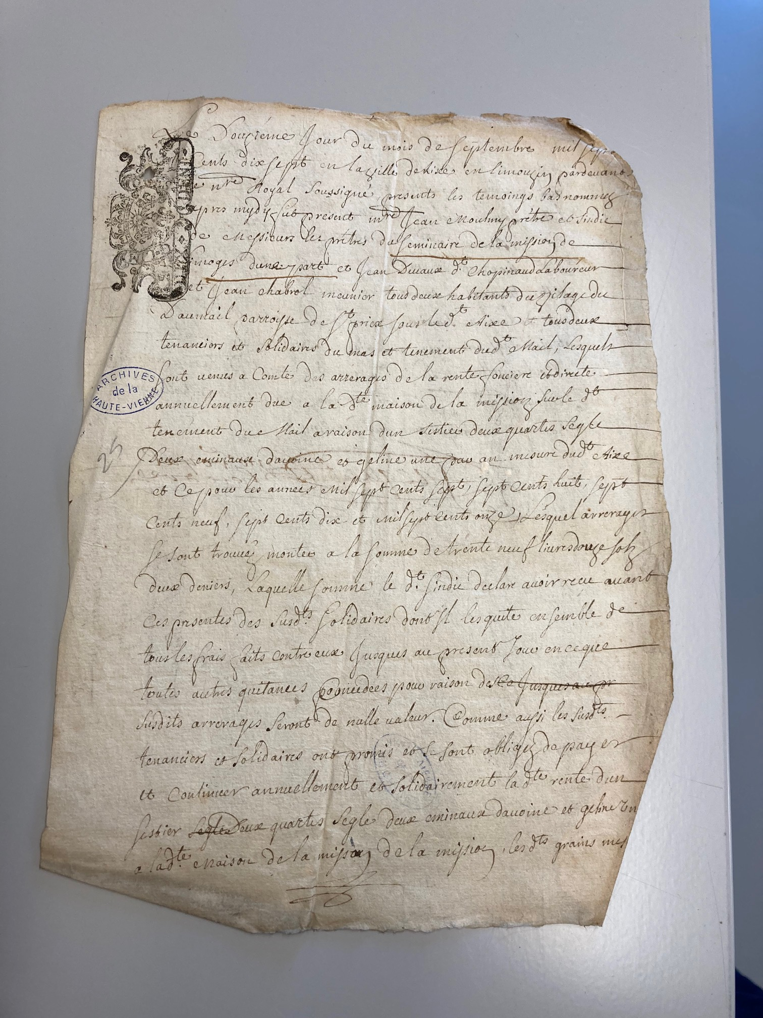
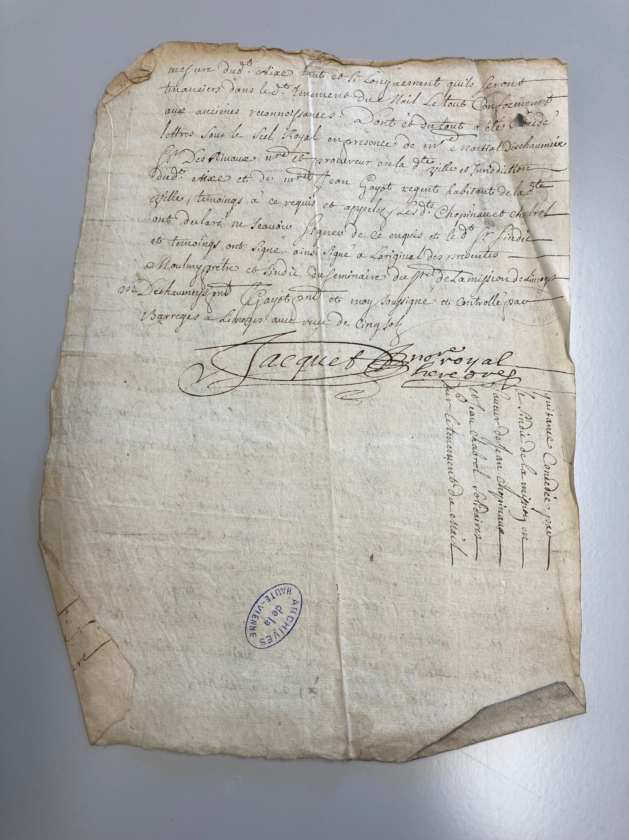
TENEMENTS DU DAUMAIL – XVIII° SIECLE
Tènement : terre tenue d'un seigneur moyennant le paiement d'une redevance.
ADHV – 7G57, quittance délivrée à Jean Chabrol pour le Daumail par le Séminaire de la mission, 1717

Slide 4
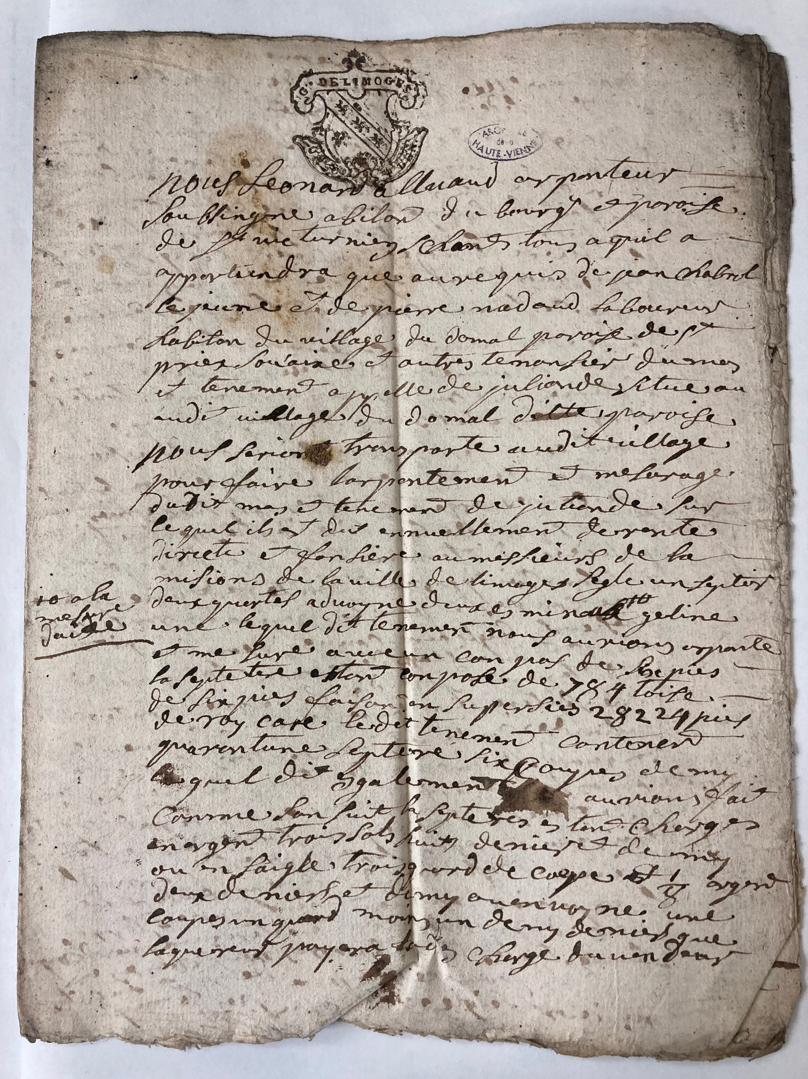
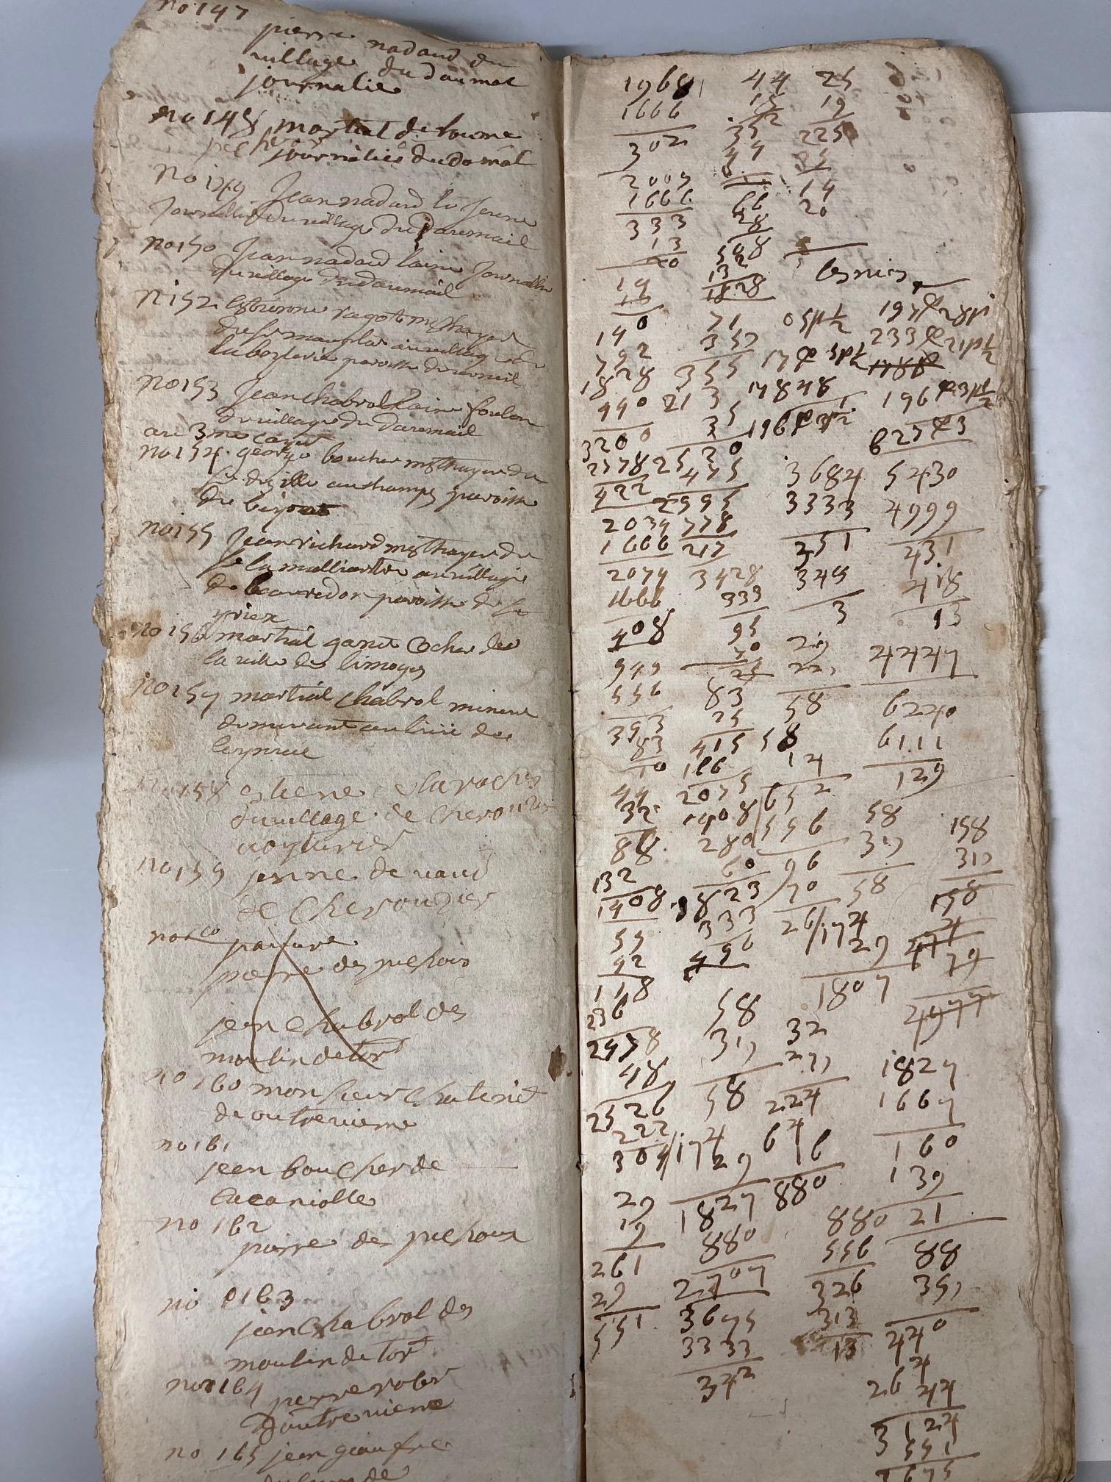
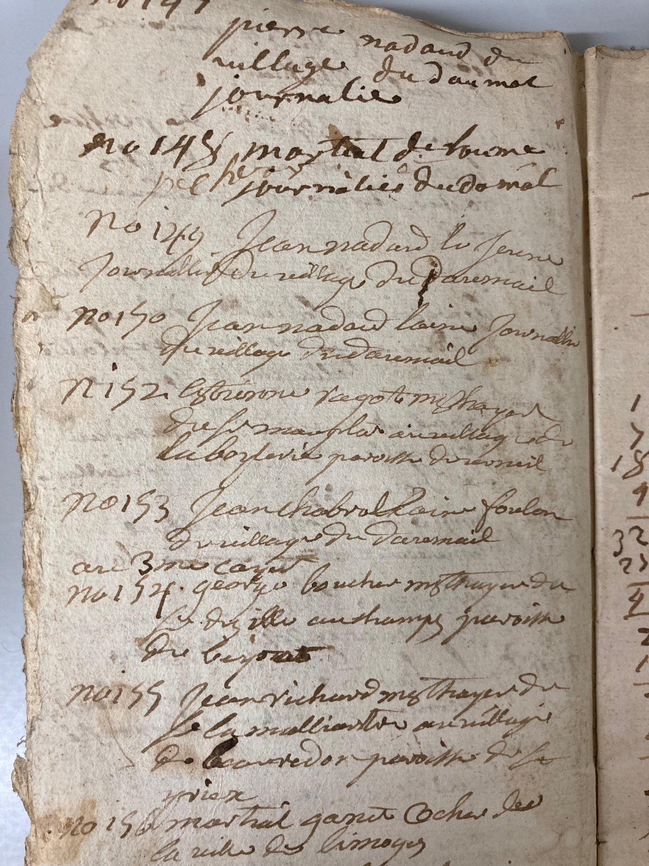
ARPENTEMENT DU XVIII° SIECLE : UN MOULIN A FARINE
Du XVIe au XVIIIe siècle, l’arpentement a pour but la répartition des charges foncières. Sous l’Ancien Régime, la seigneurie est une forme de propriété partagée entre le seigneur et le tenancier. Le seigneur reçoit du tenancier diverses redevances en argent ou en nature souvent désignées en Limousin sous le terme de "rentes". Le seigneur doit être en mesure de fournir un titre justifiant son droit à percevoir les redevances. Ce titre est l’arpentement. Il comprend un plan et un procès-verbal (généralement mieux conservé car faisant foi). L’arpentement est ensuite enregistré chez un notaire.
Le moulin du Daumail possède 2 meules à seigle. Il appartient à Jean Chabrol.
ADHV : 1F225 – Arpentement de Léonard Alluaud, 1742

Slide 5
UN PARTAGE SOURCE DE TENSIONS
Le 8 juillet 1713 , il y a eu un partage entre les frères Chabrol : l’un obtient un terrain qui deviendra l’usine sur la rive et l’autre le moulin à seigle, « maillerie », c’est-à-dire un moulin qui assoupli le chanvre, terrain sur un îlot; l’écluse reste commune et entretenue en commun.
Cette séparation de l’indivision du moulin originel en deux lots provoqua 3 siècles de conflits, de haine et de procès entre les familles Delhoume et Tharaud.
ADHV - 83J14 : Fonds Frenand Gaudy

Slide 6
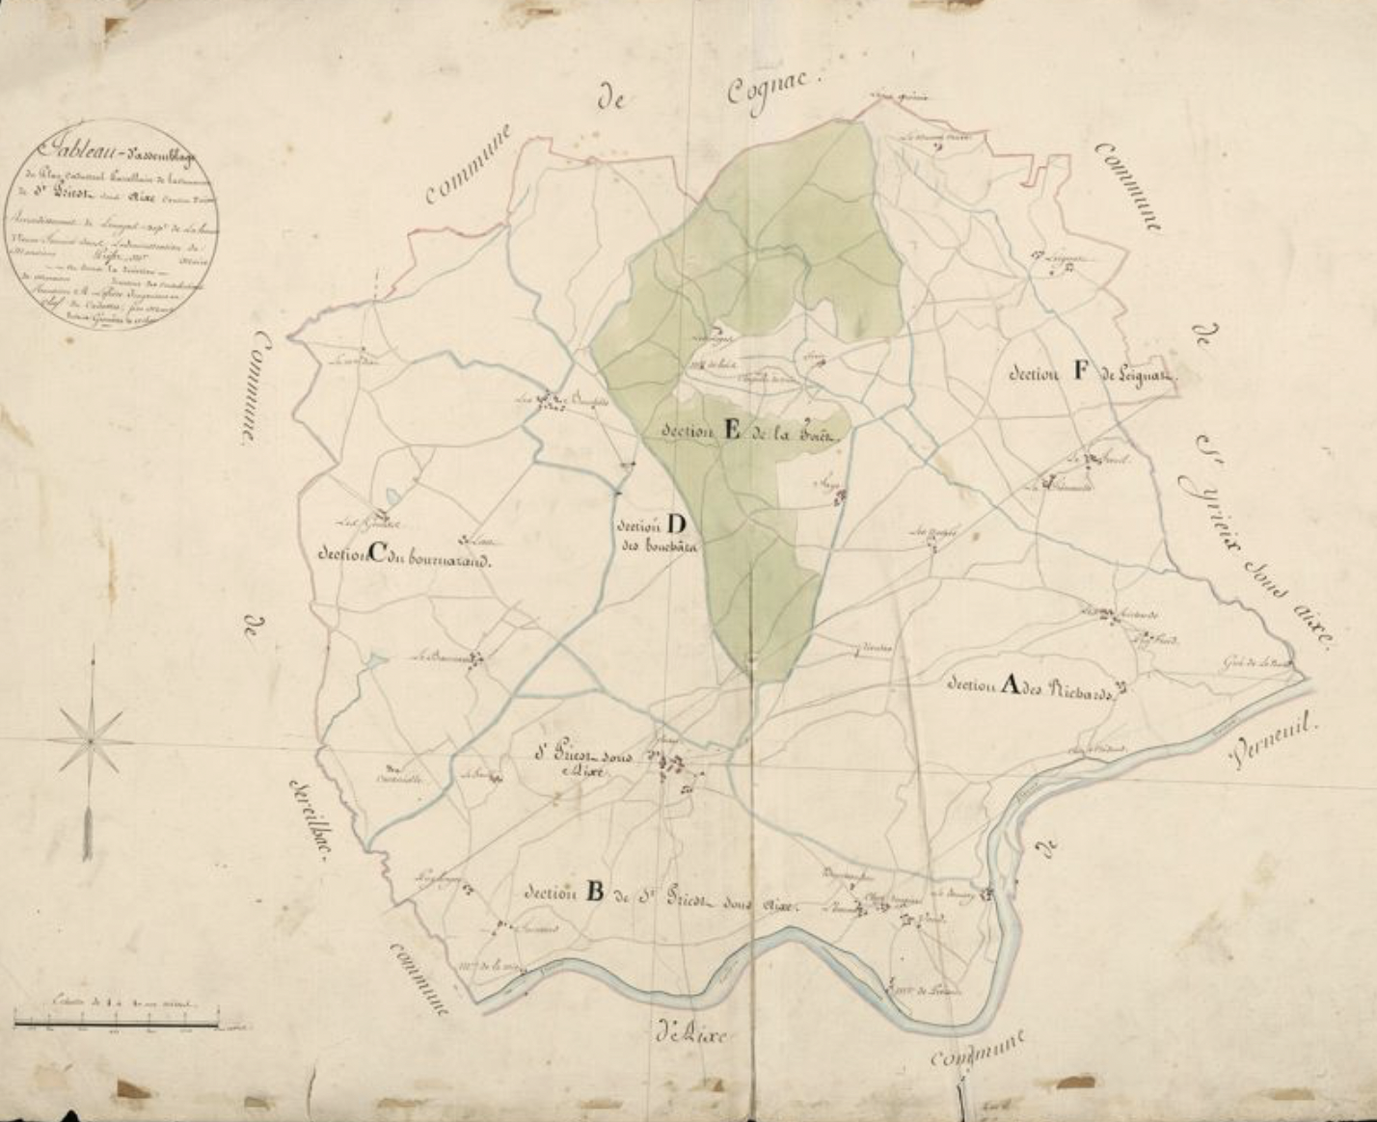
CADASTRE - 1823
ADHV – 3P187 : Tableau d’assemblage de la commune de Saint-Priest-Sous-Aixe.

Slide 7
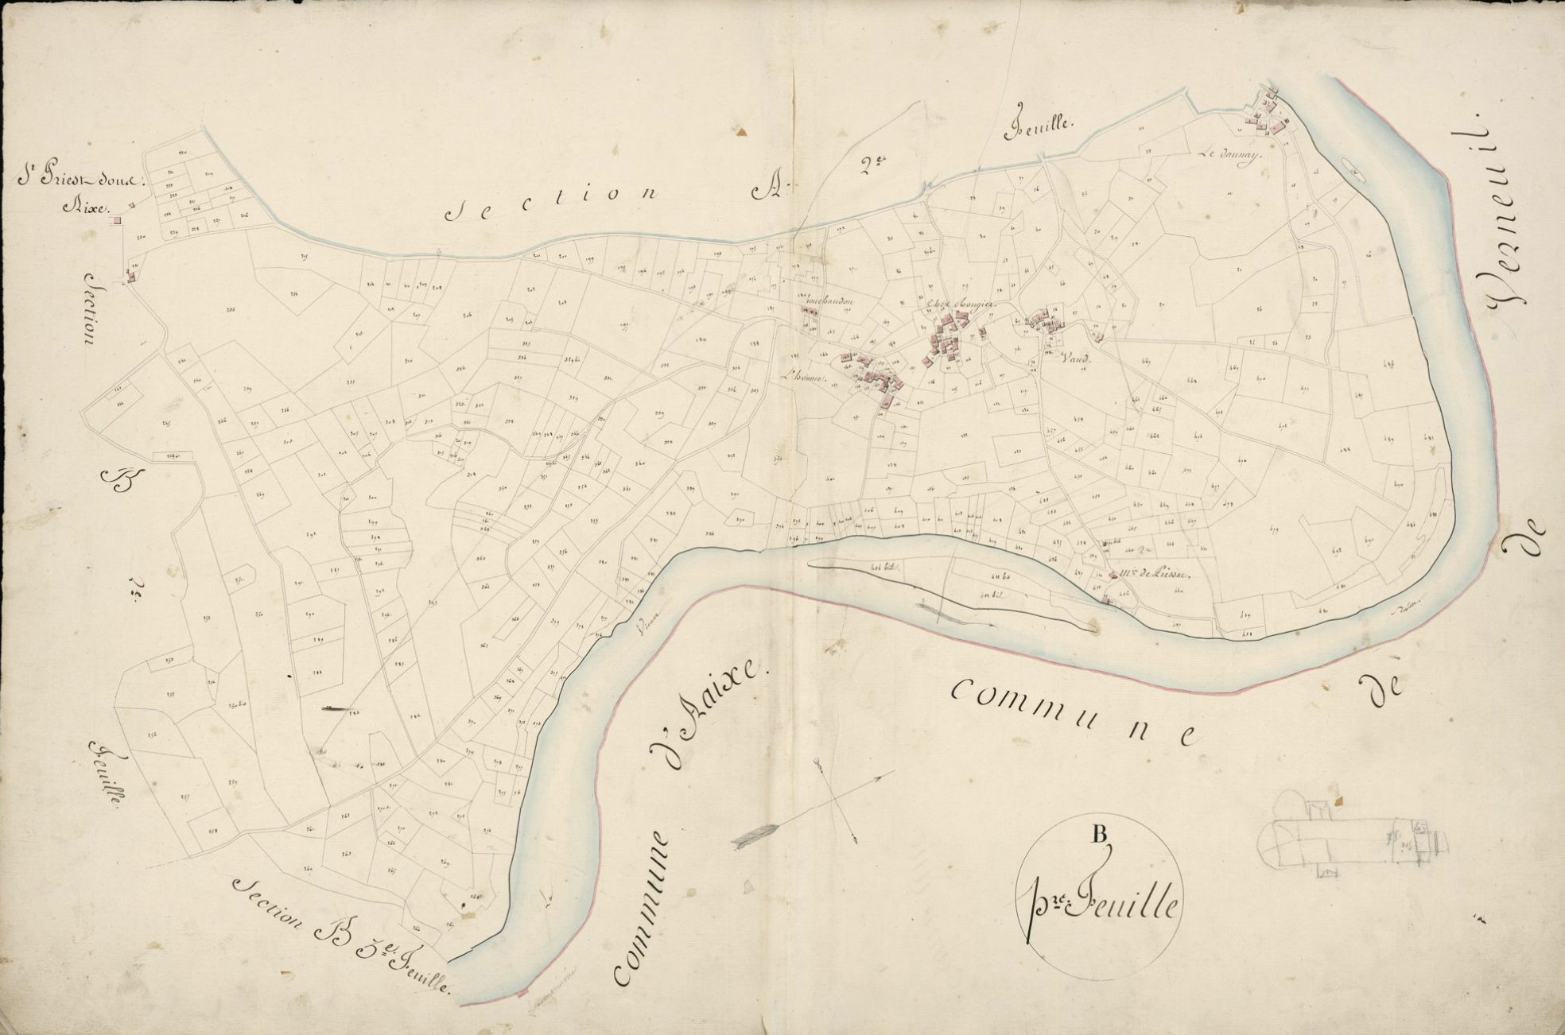
CADASTRE SECTION B1 – 1823
ADHV – 3P187 : commune de Saint-Priest-Sous-Aixe

Slide 8
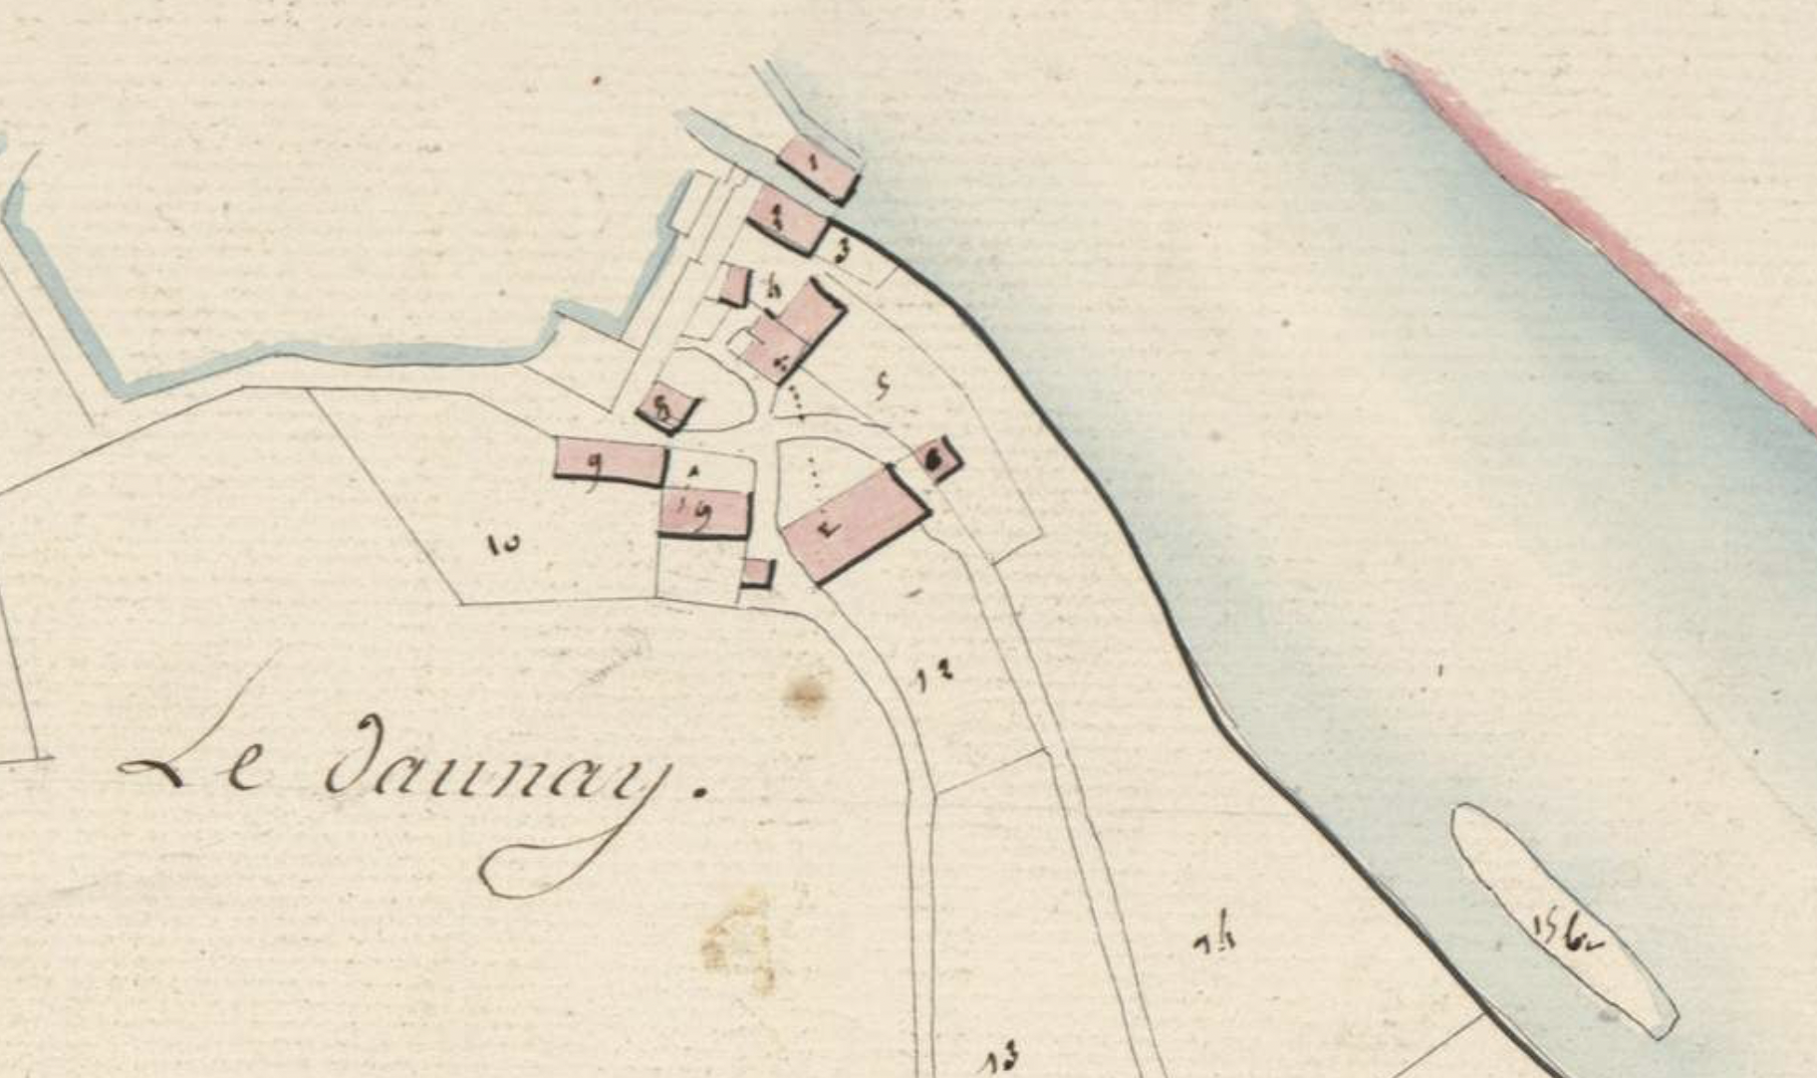
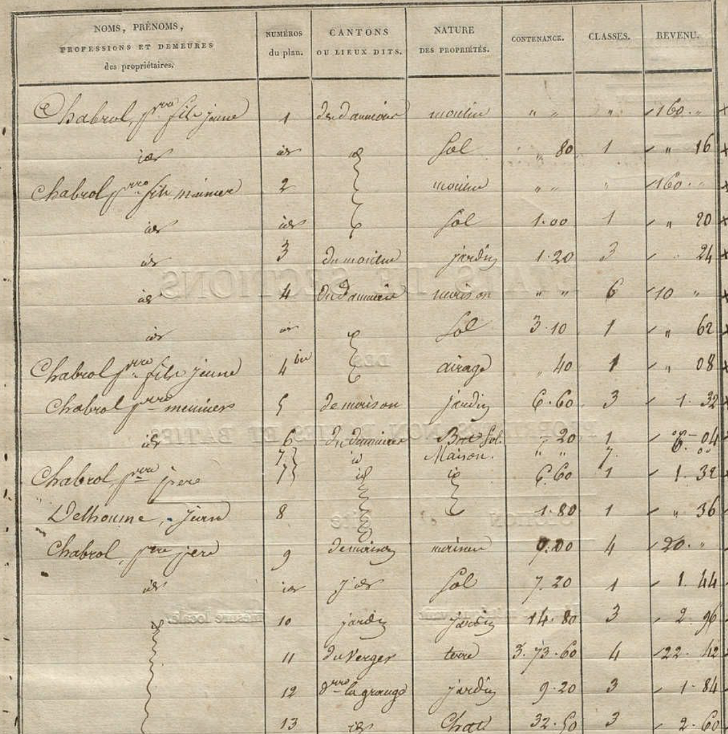
CADASTRE DU DAUMAIL - 1823
ADHV – 3P187 : Etat des sections B

Slide 9
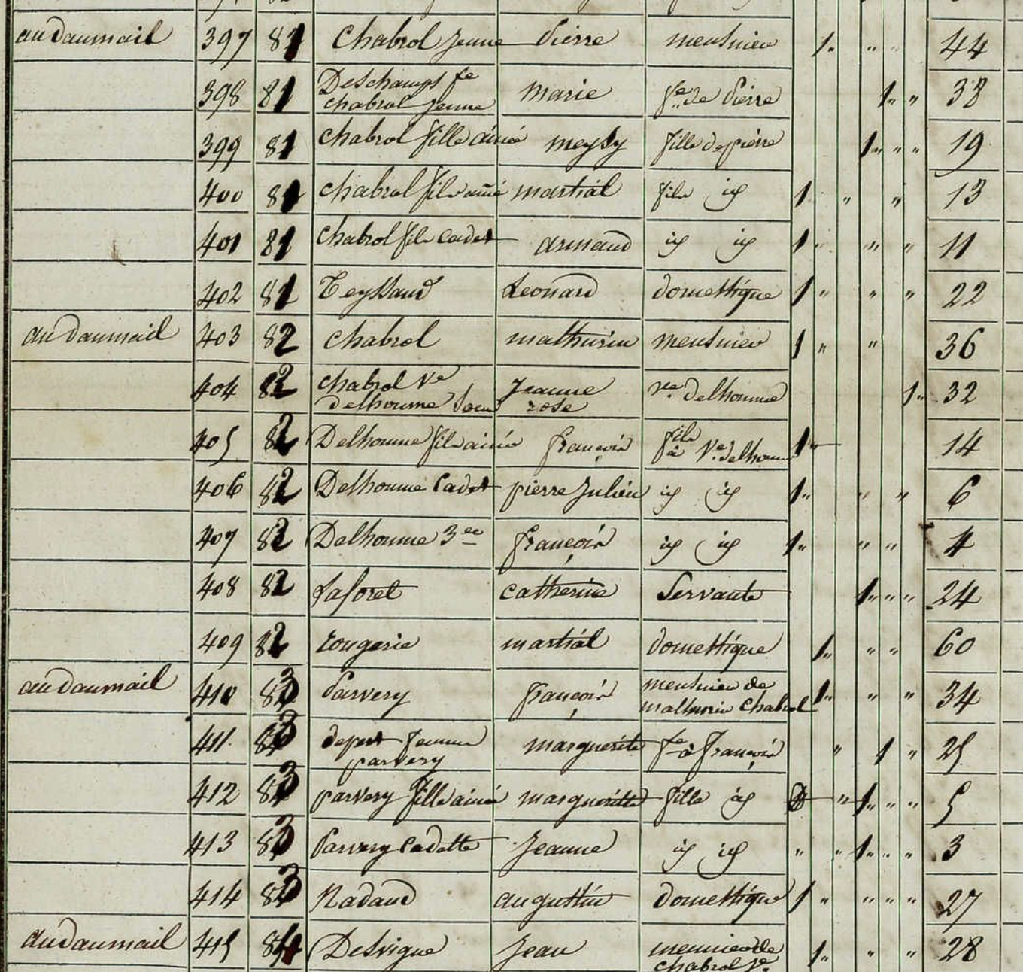
POPULATION DU DAUMAIL : FAMILLES CHABROL, MEUNIERS - 1836
ADHV – 6M242 : recensement de population commune de St Priest-sous-Aixe - 1836

Slide 10
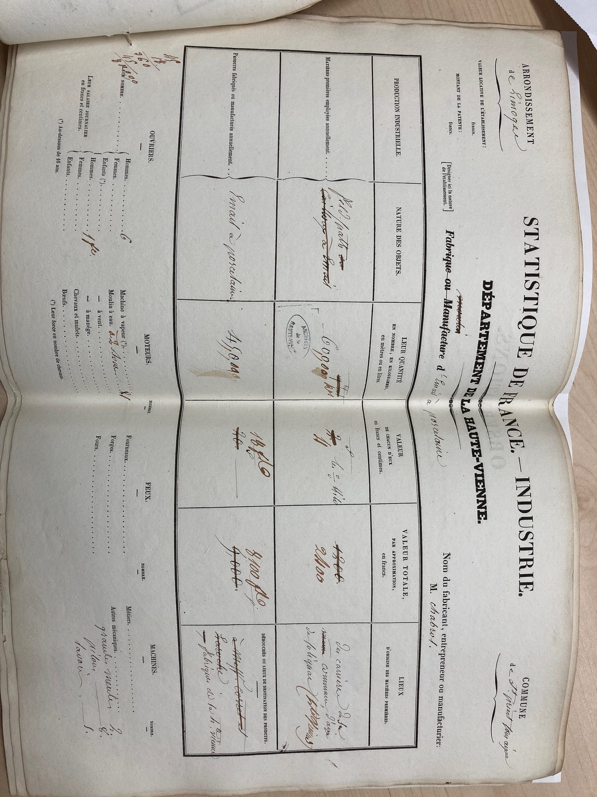
DES MOULINS POUR L’INDUSTRIE PORCELAINIERE
Le moulin de M. Chabrol possède un moulin à 2 roues, 2 grandes meules, 8 pilons, 1 lavoir. Il y a 6 hommes produisant 450 quintaux d’émail à 20 francs.
Dès 1840, les moulins du Daumail sont reconvertis en moulins à pierres appelés aussi moulins à cailloux, pour fournir aux industries de porcelaine de la pâte de kaolin et l’émail, indispensable à la fabrication de porcelaine dure et tendre.
Dans le Limousin, aux environs de 1880, la plupart des moulins à farine ont été transformés pour le broyage des matières premières qui rentraient dans la composition de la pâte à porcelaine et émail.
ADHV : 6M505, 1844

Slide 11
LA PATE A PORCELAINE
La pâte à porcelaine n’est pas que du kaolin pur, c’est un mélange en proportion variable dans sa composition.
Le kaolin est un produit de la décomposition du feldspath et ses principaux gisements se trouvent aux environs de Limoges, ainsi que les carrières de quartz blanc, le feldspath, la pegmatite et l’argile, d’où la création de nombreux moulins à eau sur nos nombreuses rivières du Limousin pour broyer les matériaux.
La porcelaine dure de Limoges est un produit céramique blanc, translucide et imperméable; elle est généralement recouverte d’un émail incolore et transparent.
ADHV – 9M29

Slide 12
LE BROYAGE
On distingue les porcelaines dures, c’est-à-dire cuites à haute température (1400°). Elles sont obtenues en broyant ensemble kaolin, quartz, felsdspath, argiles (halloysite) et craie en petite quantité.
Les porcelaines tendres ont un aspect décoratif, on utilise pour sa fabrication un élément fusible le phosphate de chaux provenant de la calcification des os.
Les porcelaines tendres et dures, n’ont rien à voir avec la qualité physique de dureté.
ADHV – 9M29

Slide 13
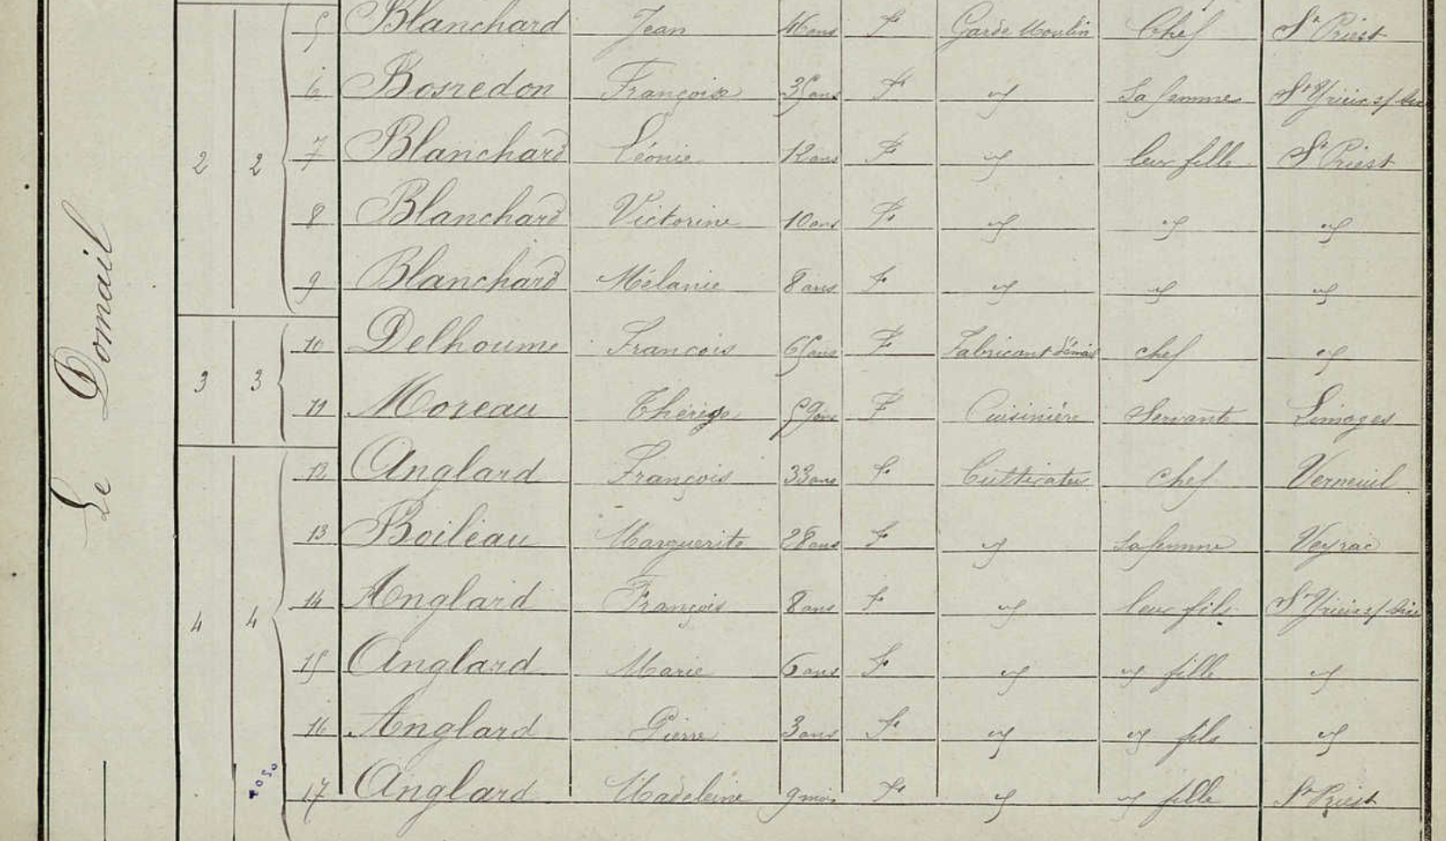
FABRIQUE D’EMAIL AU DAUMAIL - 1886
Désormais, les moulins du « Domail » ont été transformés en moulins à émail.
ADHV – 6M242 : recensement de population commune de St Priest-sous-Aixe - 1886

Slide 14
LES PATRONS DU DAUMAIL - 1901
L’activité a pris de l’ampleur comme le montre les professions des habitants du Daumail : contre-maître, charretier de l’usine d’émail Delhoume, patron, contre-maître, employé de l’usine d’émail Tharaud.
ADHV – 6M242 : recensement de population commune de St Priest-sous-Aixe - 1901

Slide 15
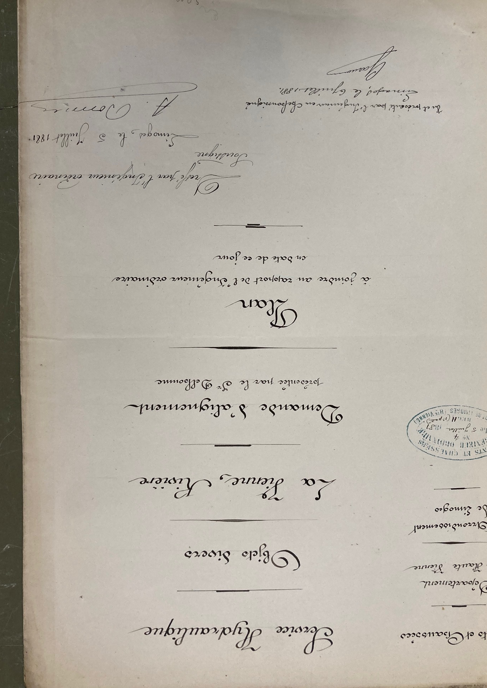
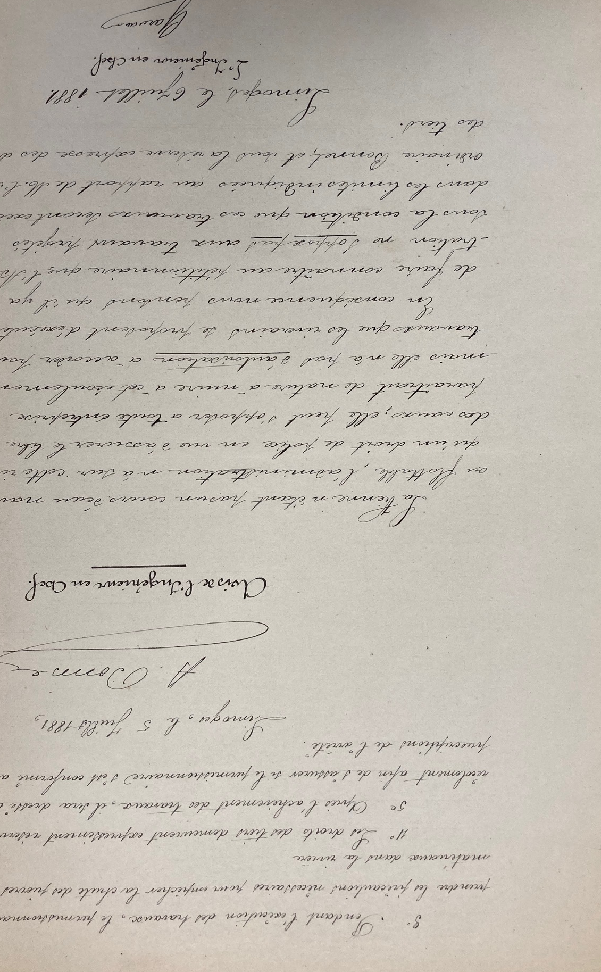
DEMANDE D’ALIGNEMENT PAR M. DELHOUME - 1881
ADHV – 7S86

Slide 16
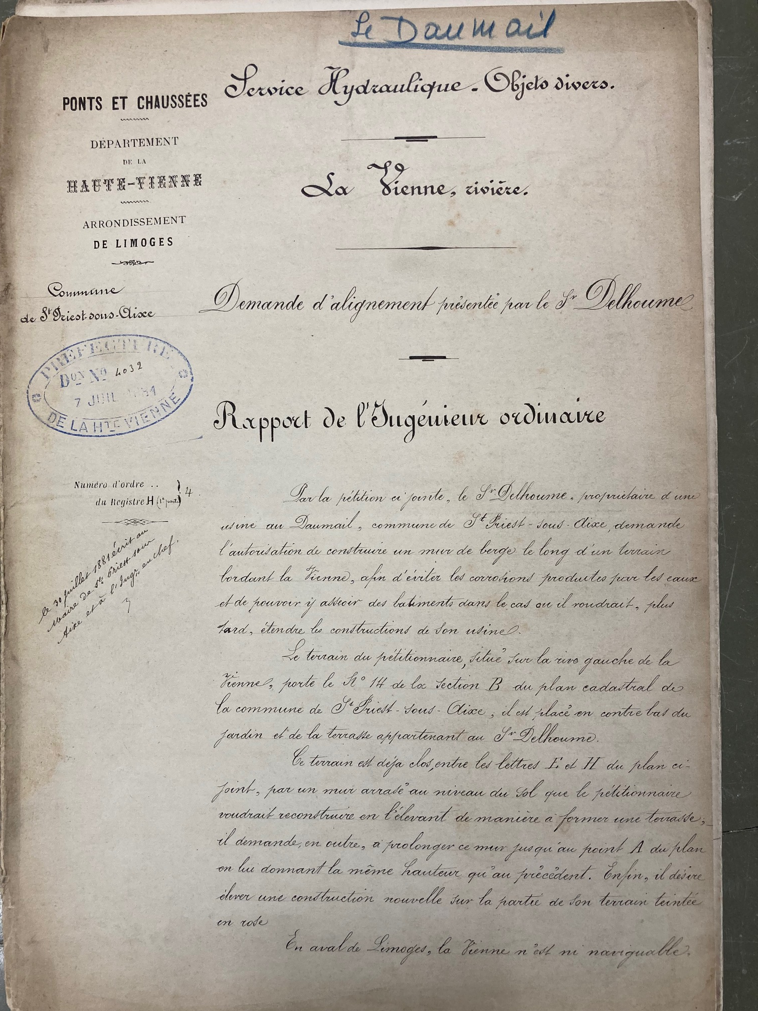
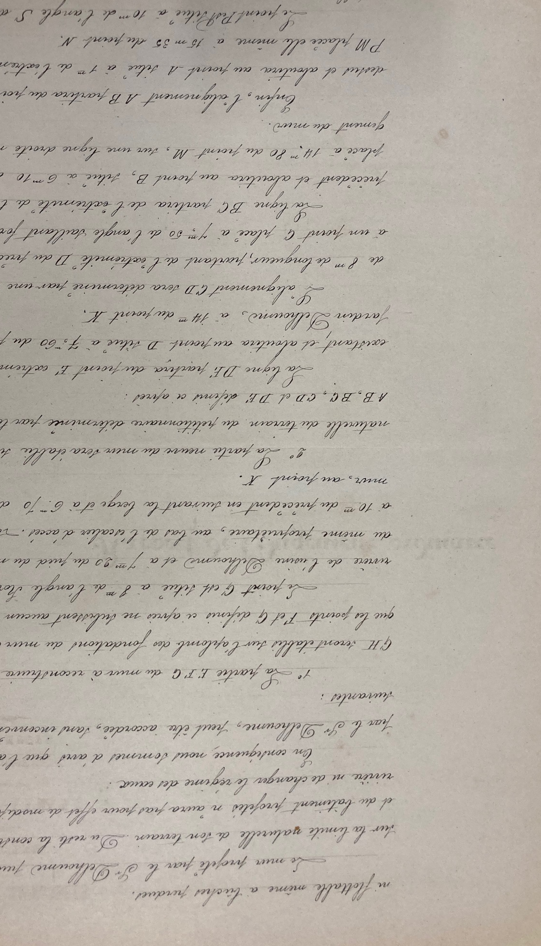
TRAVAUX ET AGRANDISSEMENT DE L’USINE DELHOUME - 1881
Demande de la part de M. Delhoume, propriétaire d’une usine au Daumail, de construire un mur de berge le long d’un terrain bordant la Vienne pour lutter contre les eaux et pouvoir à terme agrandir son usine avec la construction de nouveaux bâtiments.
ADHV – 7S86

Slide 17
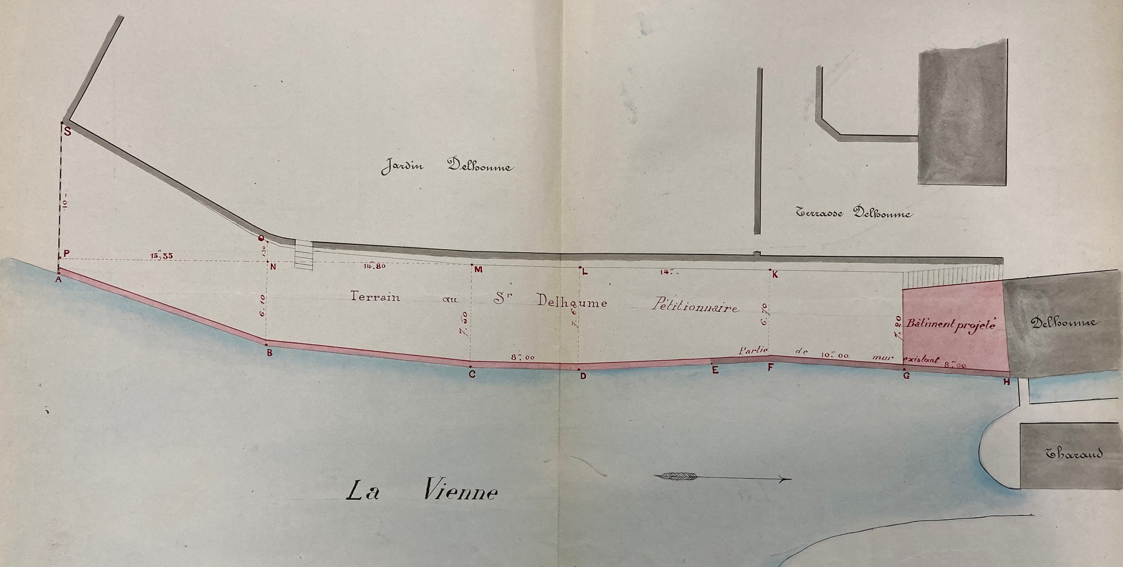
PLAN D’ALIGNEMENT DES MOULINS DU DAUMAIL - 1881
ADHV – 7S86

Slide 18
USINES A KAOLIN THARAUD - 1899
ADHV – 83J14

Slide 19
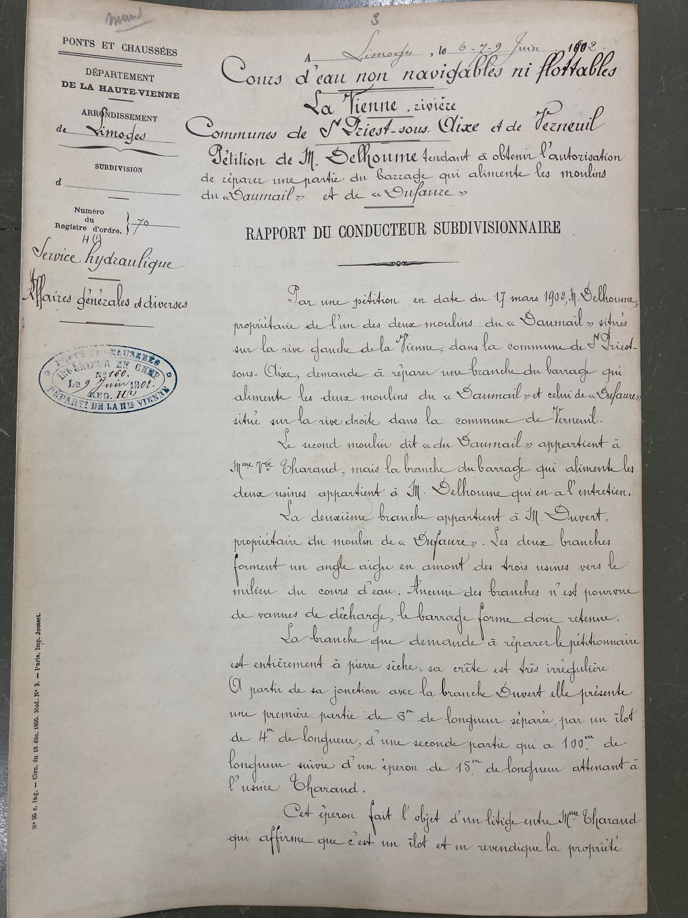
LES MOULINS SUR LA VIENNE - 1902
Ce document est une pétition de M. Delhoume visant à obtenir l’autorisation de réparer le barrage qui alimente les moulins du Daumail et Dufaure.
A cette époque, les moulins du Daumail se composent :
de celui de monsieur Delhoume sur la rive gauche de la Vienne dans la commune de Saint-Priest-Sous-Aixe,
de celui de madame veuve Tharaud, en litige avec M. Delhoume sur l’appartenance d’un îlot-éperon attenant à son usine,
tandis qu’il y a sur la rive droite, le moulin Dufaure de la commune de Verneuil appartenant à monsieur Duvert.
Pour alimenter ces moulins, il y a des barrages : M. Delhoume prétend que la première branche du barrage en pierre sèche lui appartient et qu’il l’entretien tandis que l’autre appartient à M. Duvert.
ADHV – 7S86 : service hydraulique des Ponts et chaussées de la Haute-Vienne, juin 1902

Slide 20
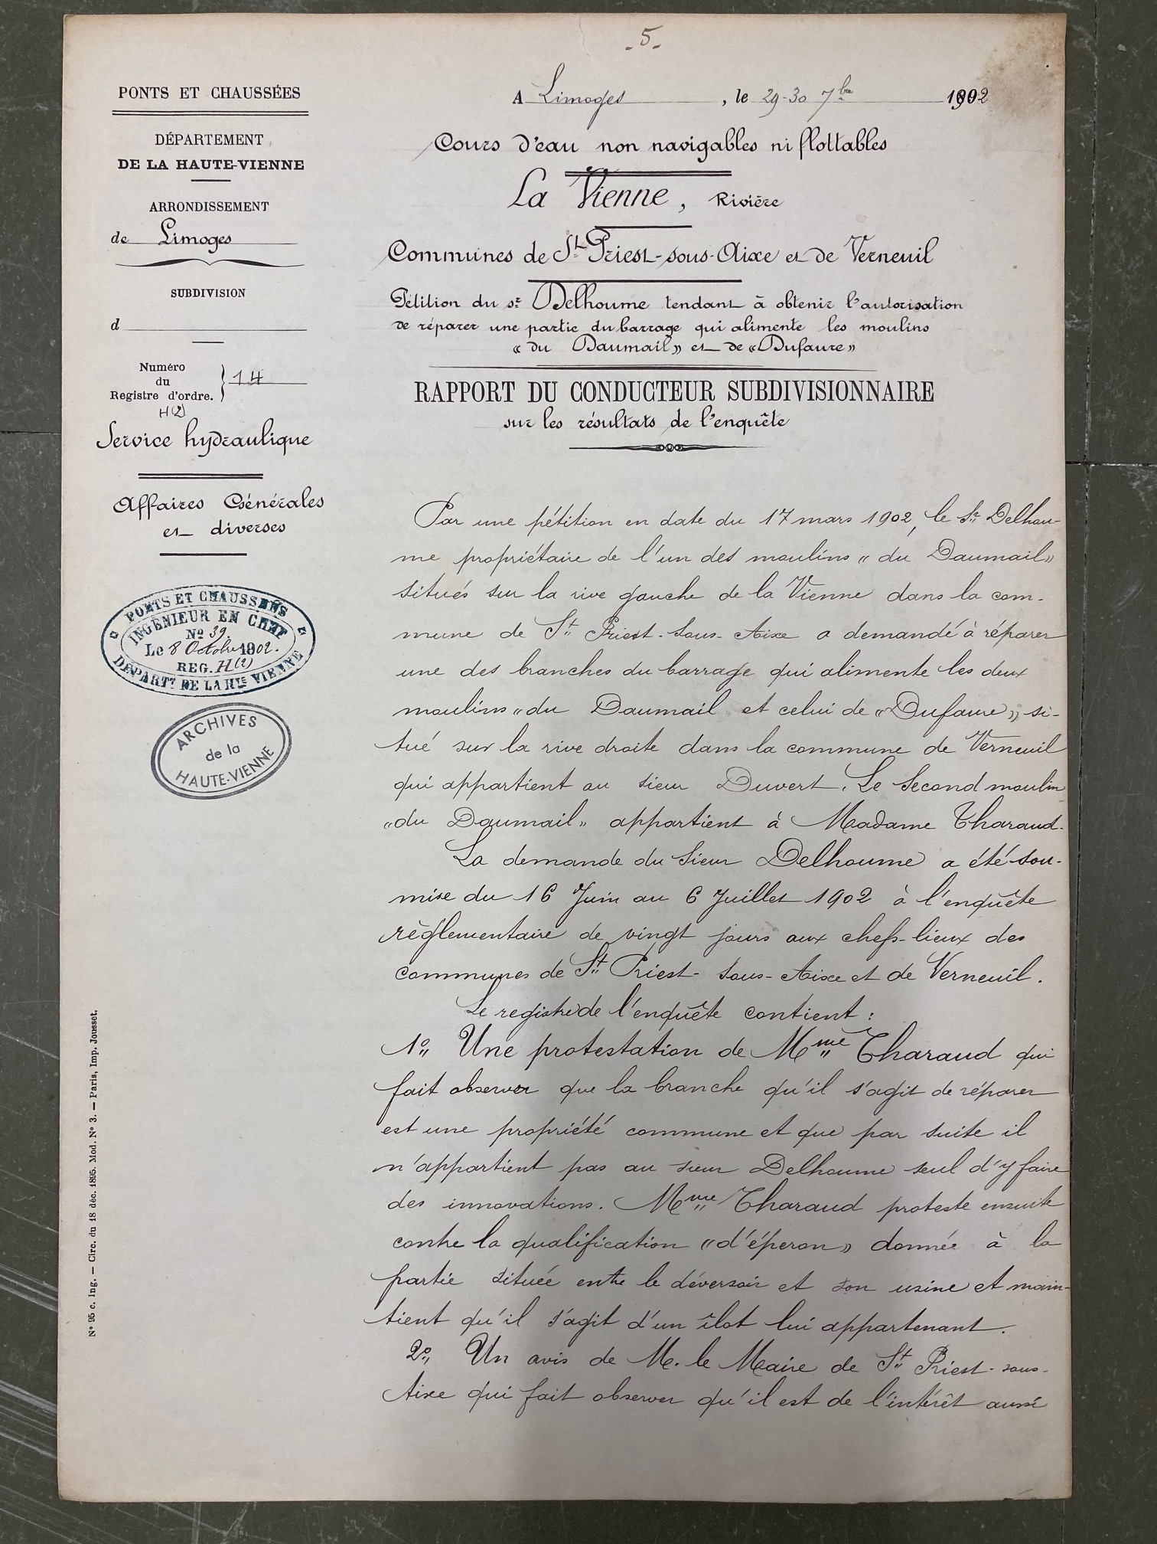
REPARATION D’UNE PARTIE DU BARRAGE D’UN DES MOULINS DU DAUMAIL - 1902
Ce document présente les contestations de madame Tharaud au sujet des travaux voulus par monsieur Delhoume :
la réparation d’une des branches du barrage qui alimente les deux moulins.
Elle rappelle que le barrage est une propriété commune tandis que l’îlot lui appartient.
ADHV – 7S86

Slide 21
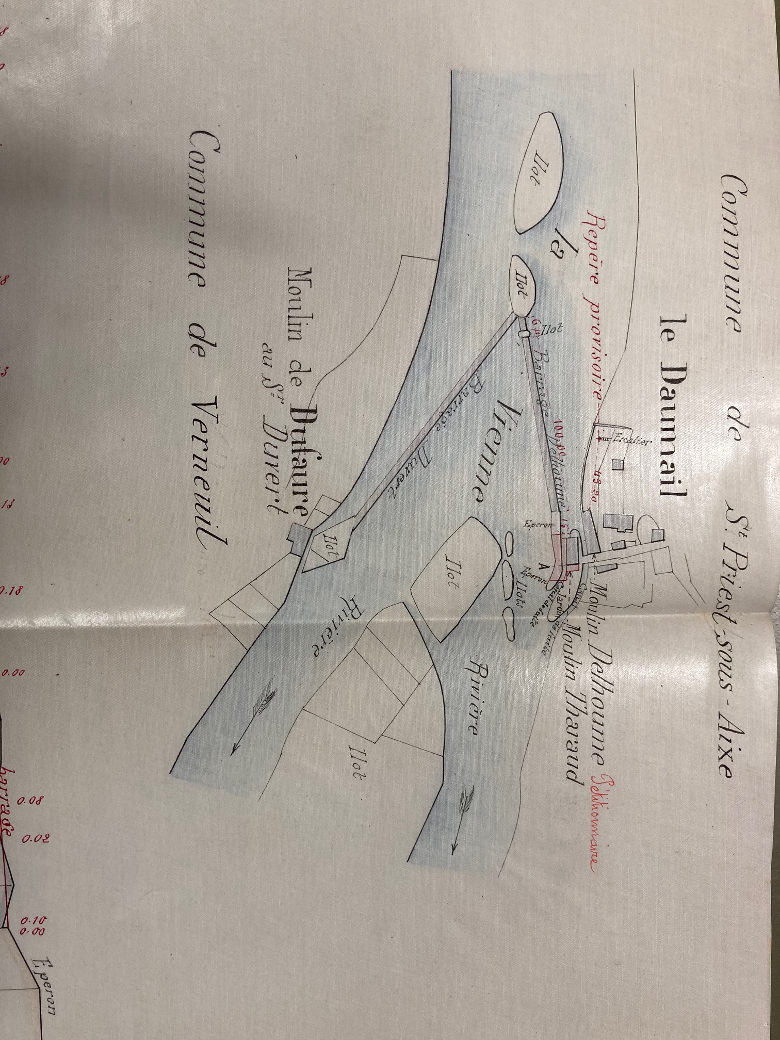
LES BARRAGES LA VIENNE - 1902
ADHV – 7S86

Slide 22
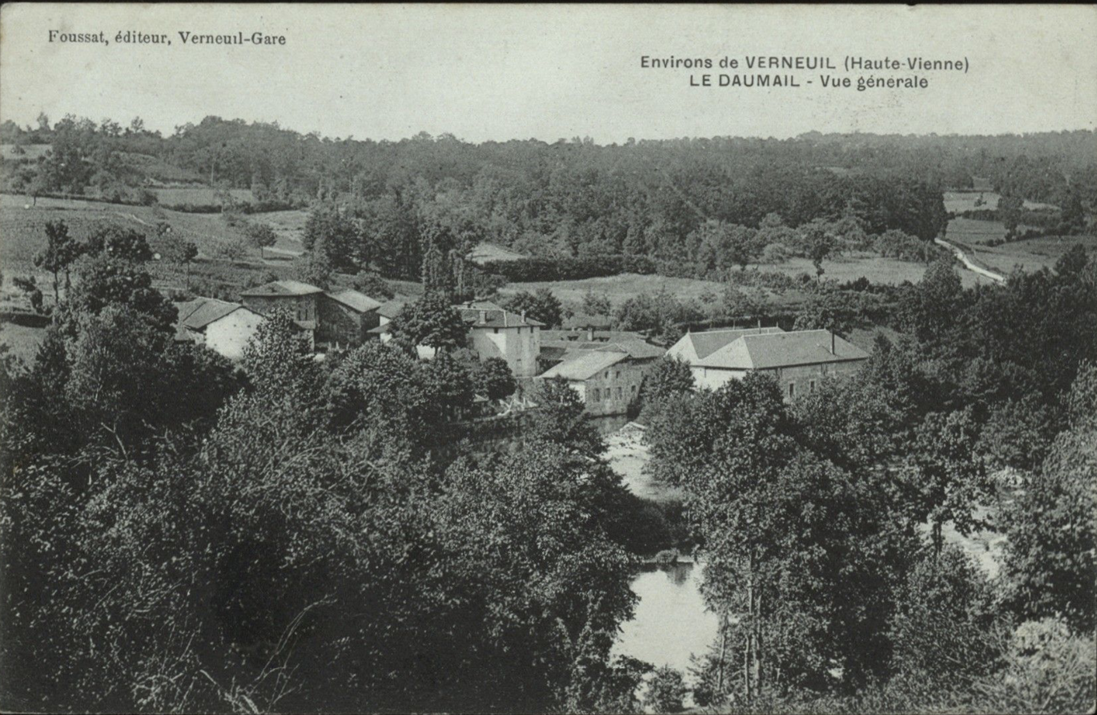
VUE DU DAUMAIL

Slide 23
PROJET D’AGRANDISSEMENT DE L’USINE DE KAOLIN THARAUD - 1902
ADHV – 7S86

Slide 24
AGRANDISSEMENTS DES USINES DU DAUMAIL : THARAUD / DELHOUME
ADHV – 7S86

Slide 25
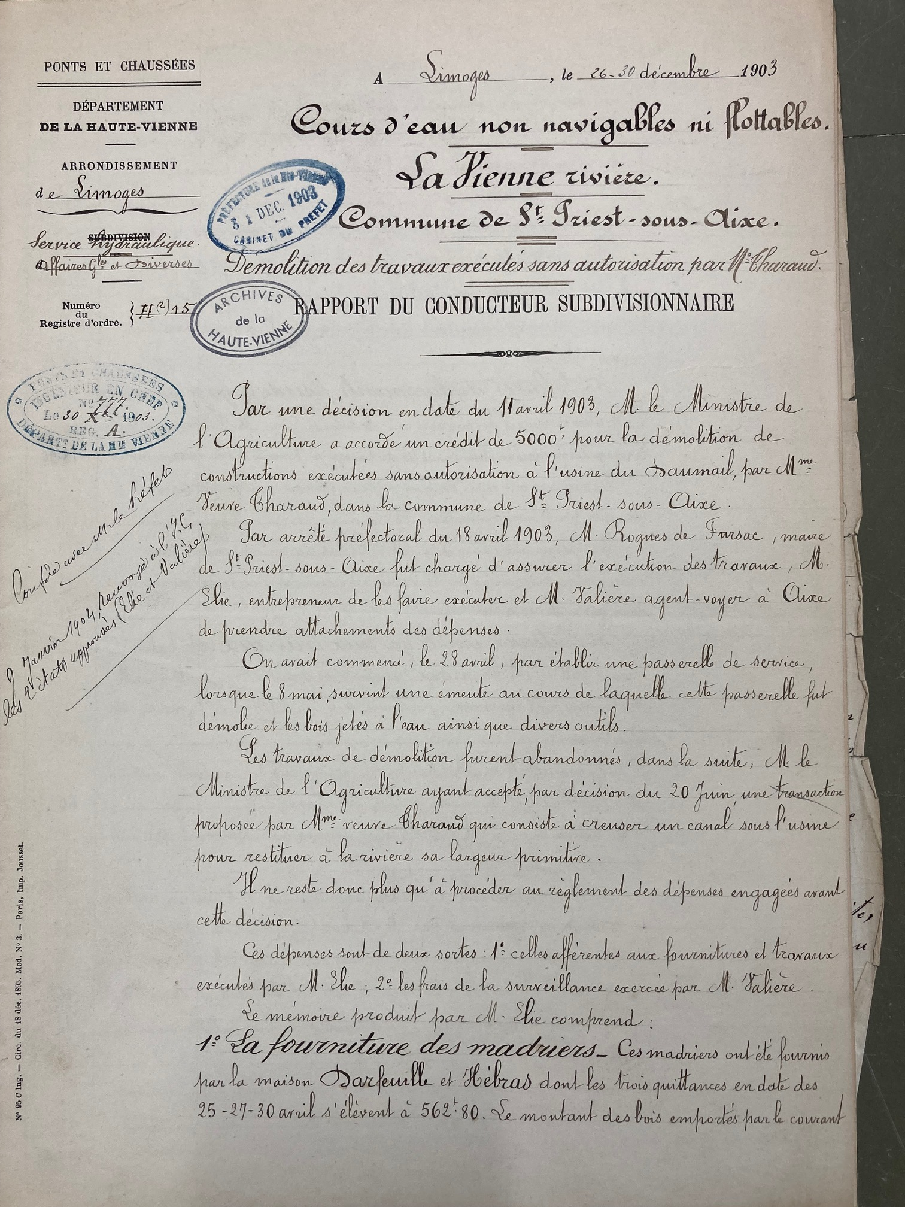
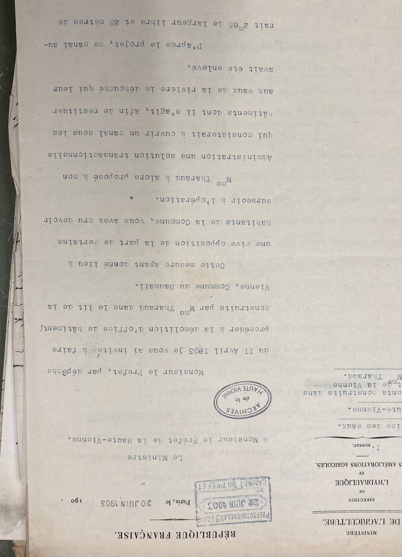
DEMOLITION DES TRAVAUX A L’USINE THARAUD - 1903
Les travaux de démolition ont été abandonnés à la suite d’une transaction acceptée par le ministre de l’agriculture proposant de creuser un canal sous l’usine pour rétablir la largeur d’origine de la Vienne.
ADHV – 7S86

Slide 26
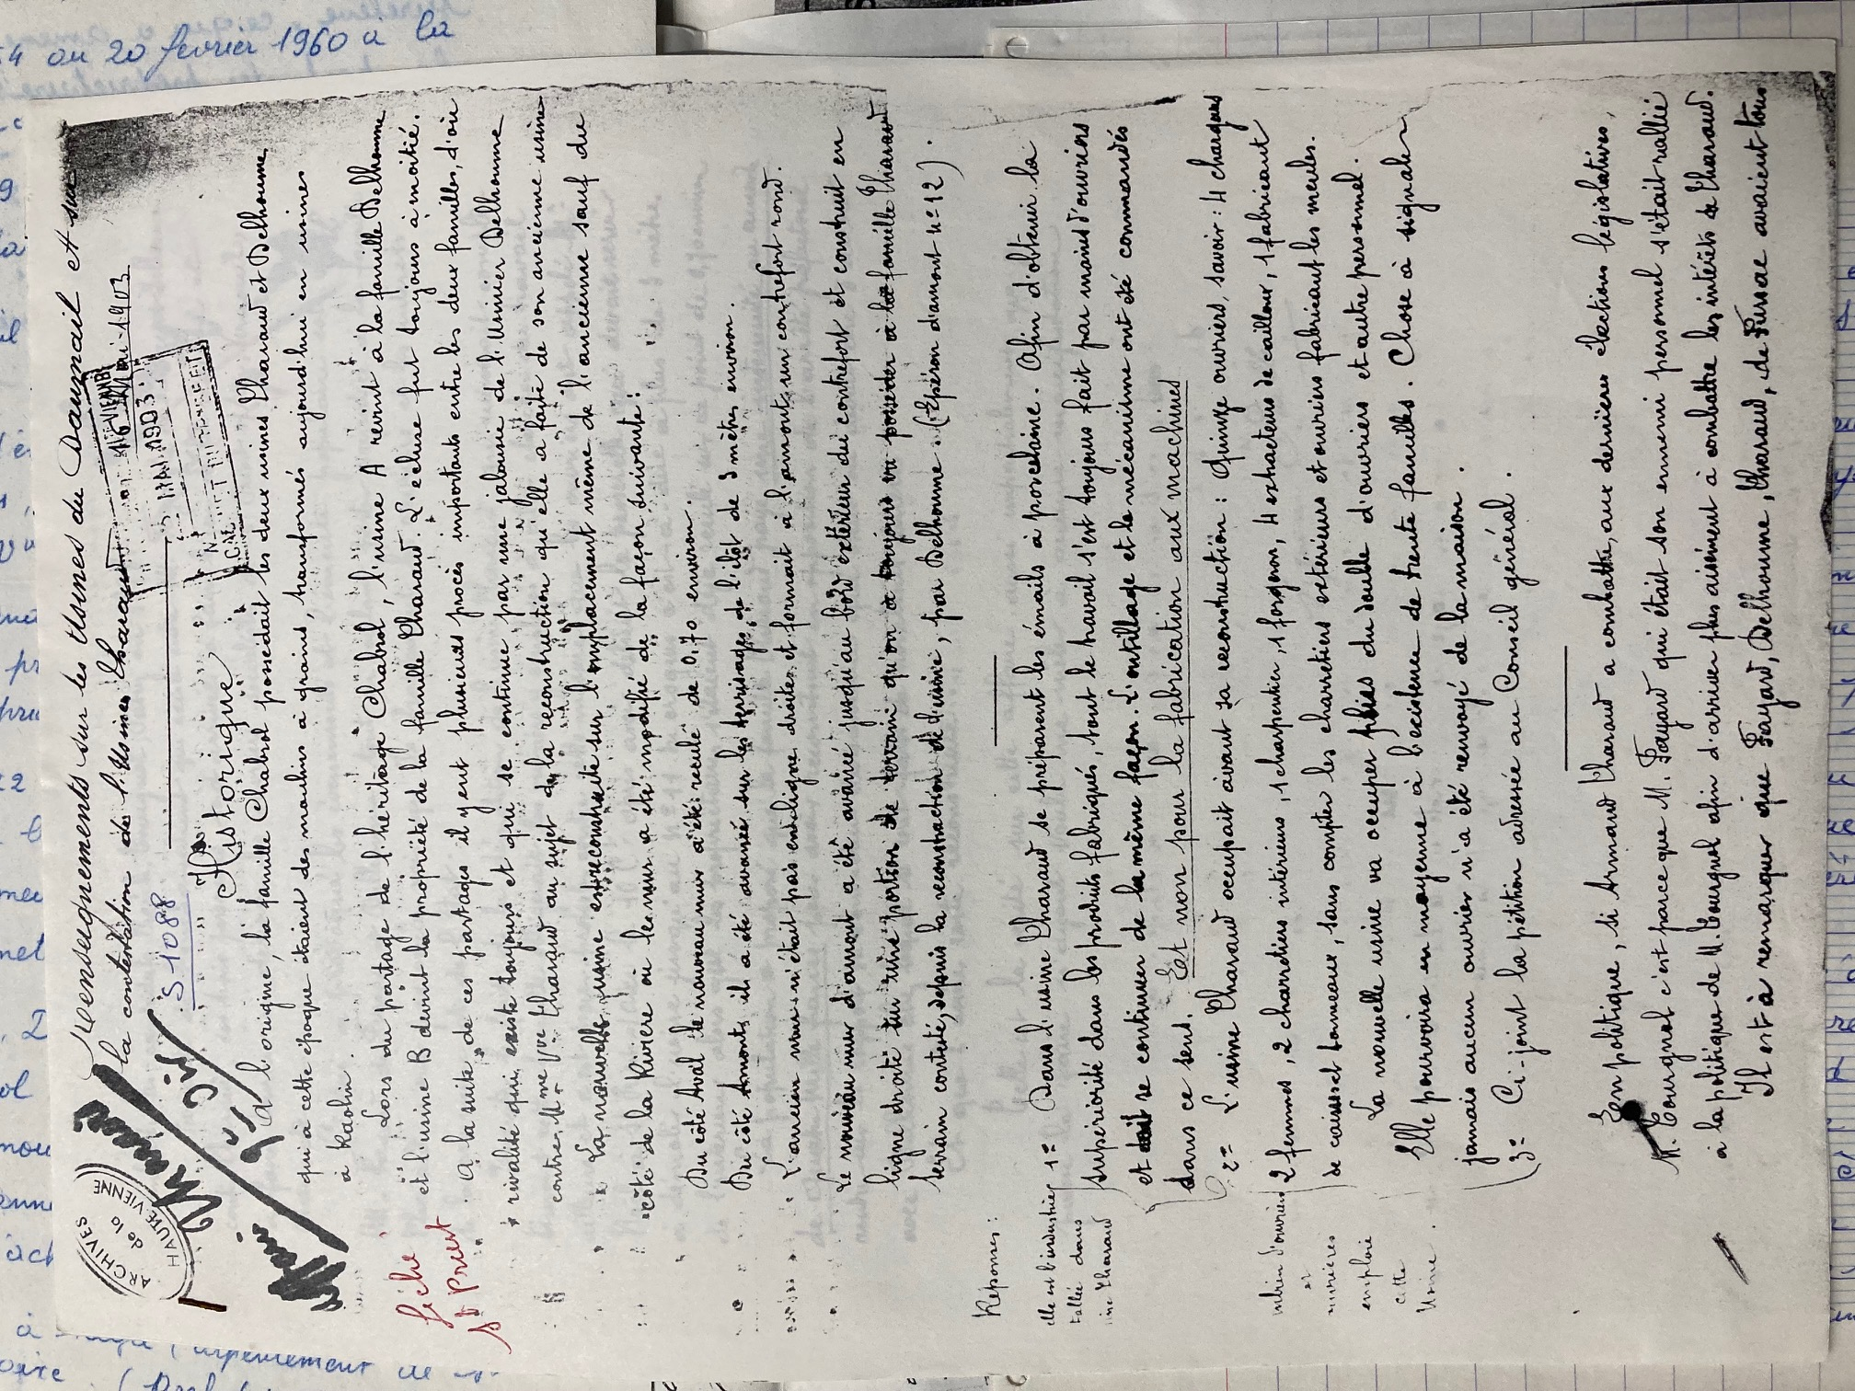
CONFLITS THARAUD-DELHOUME
« A l’origine, la famille Chabrol possédait les deux usines Tharaud et Delhoume qui à cette époque étaient des moulins à grains transformés aujourd’hui en usines à kaolin.
Lors du partage de l’héritage Chabrol, l’usine A revint à la famille Delhoume et l’usine B la propriété de la famille Tharaud. L’écluse fut toujours à moitié.
A la suite de ces partages, il y eut plusieurs procès importants entre les deux familles, d’où rivalité qui existe toujours et qui se continue par une jalousie de l’usinier Delhoume contre madame veuve Tharaud au sujet de la reconstruction qu’elle a faite de son ancienne usine.
La nouvelle usine est reconstruite sur l’emplacement même de l’ancienne sauf du côté de la rivière où le mur a été modifié ».
ADHV – 83J14

Slide 27
L’ENTREPRISE THARAUD - 1903
C’est une usine qui prépare l’émail à porcelaine.
Quinze ouvriers y travaillent; il y a :
4 chargeurs
2 femmes
2 charretiers
1 charpentier
1 forgeron
4 extracteurs de cailloux
1 fabricant de caisses et tonneaux
Sans compter :
Les charretiers extérieurs
Les ouvriers fabricants de meules
Avec la nouvelle usine, le nombre d’ouvriers travaillant pour madame Tharaud va doubler, permettant de faire vivre une trentaine de familles.
ADHV – 83J14

Slide 28
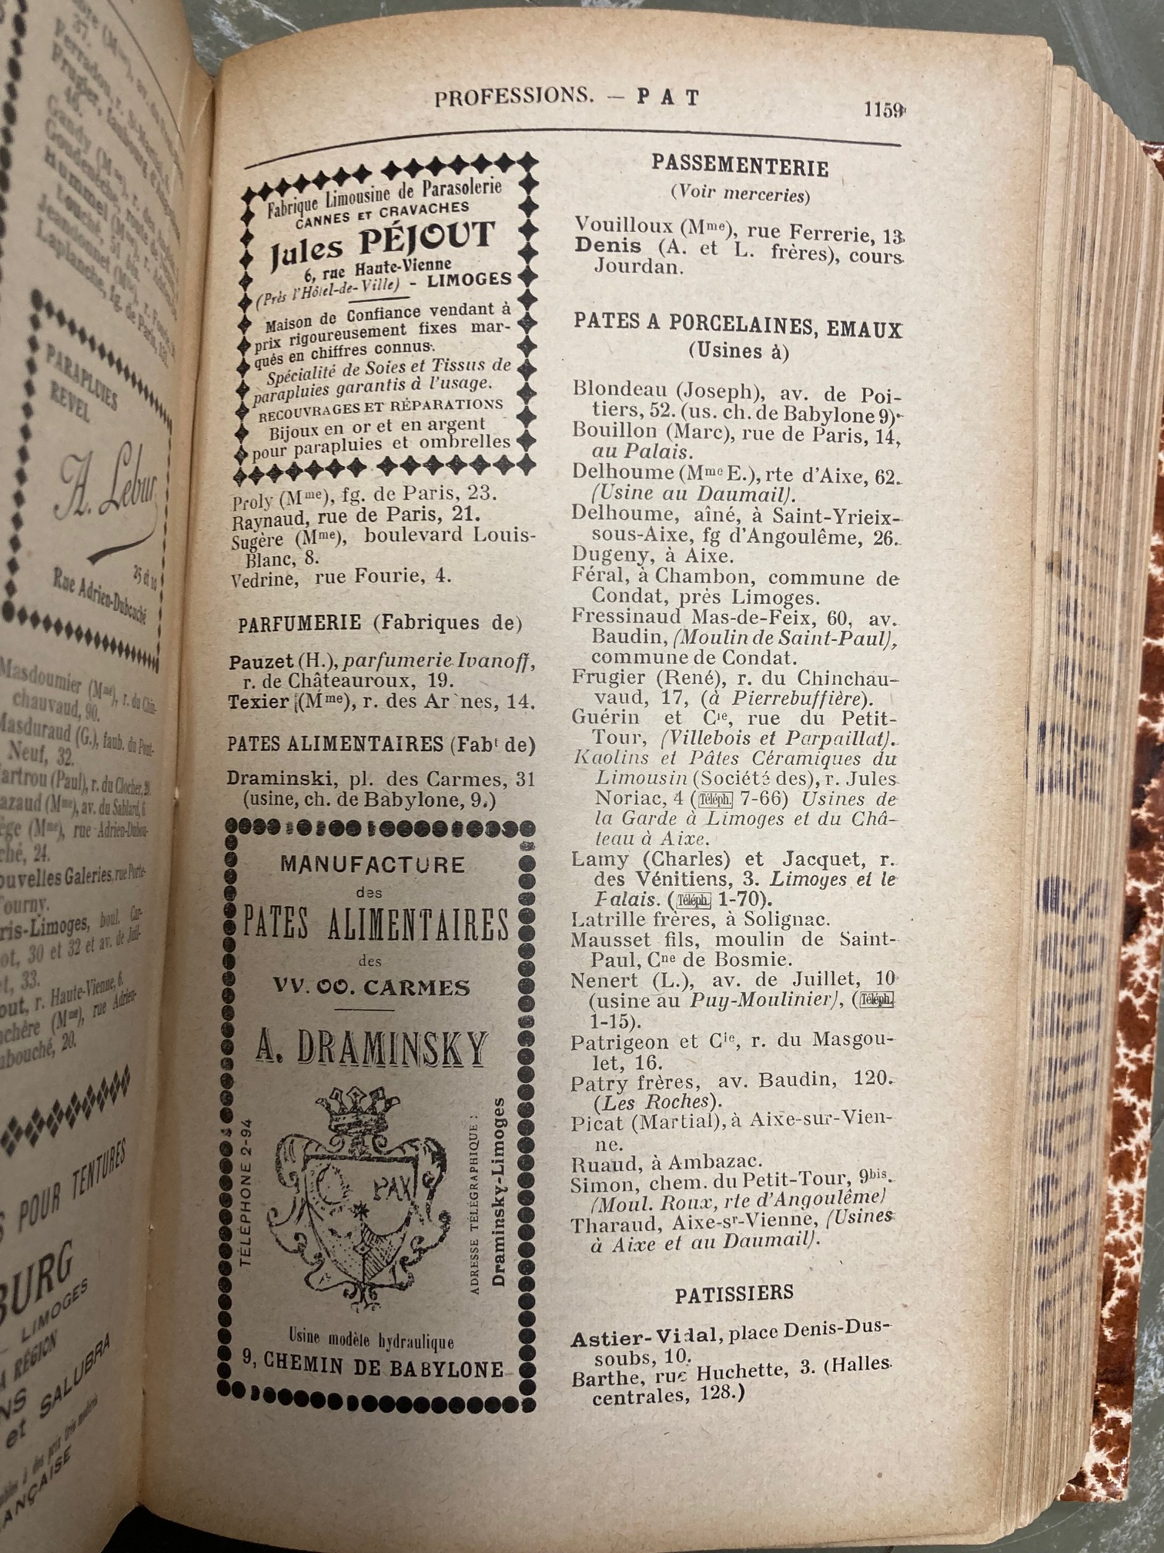
ANNUAIRE PAR PROFESSIONS
ADHV - Annuaires Dumont 1914 et 1927

Slide 29
DES FUSIONS POUR FAIRE FACE AUX CRISES DANS LE SECTEUR
ADHV – IL 109 : Tout Limoges et Limousin, 1929

Slide 30
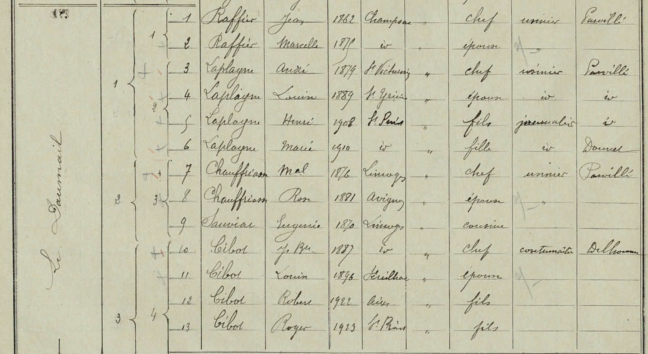
NOUVEAUX PATRONS DU DAUMAIL - 1926
« Parvillé »
Si l’usine Delhoume existe toujours, l’usine Tharaud est devenue Parvillée
ADHV – 6M242 : recensement de population commune de St Priest-sous-Aixe - 1926

Slide 31
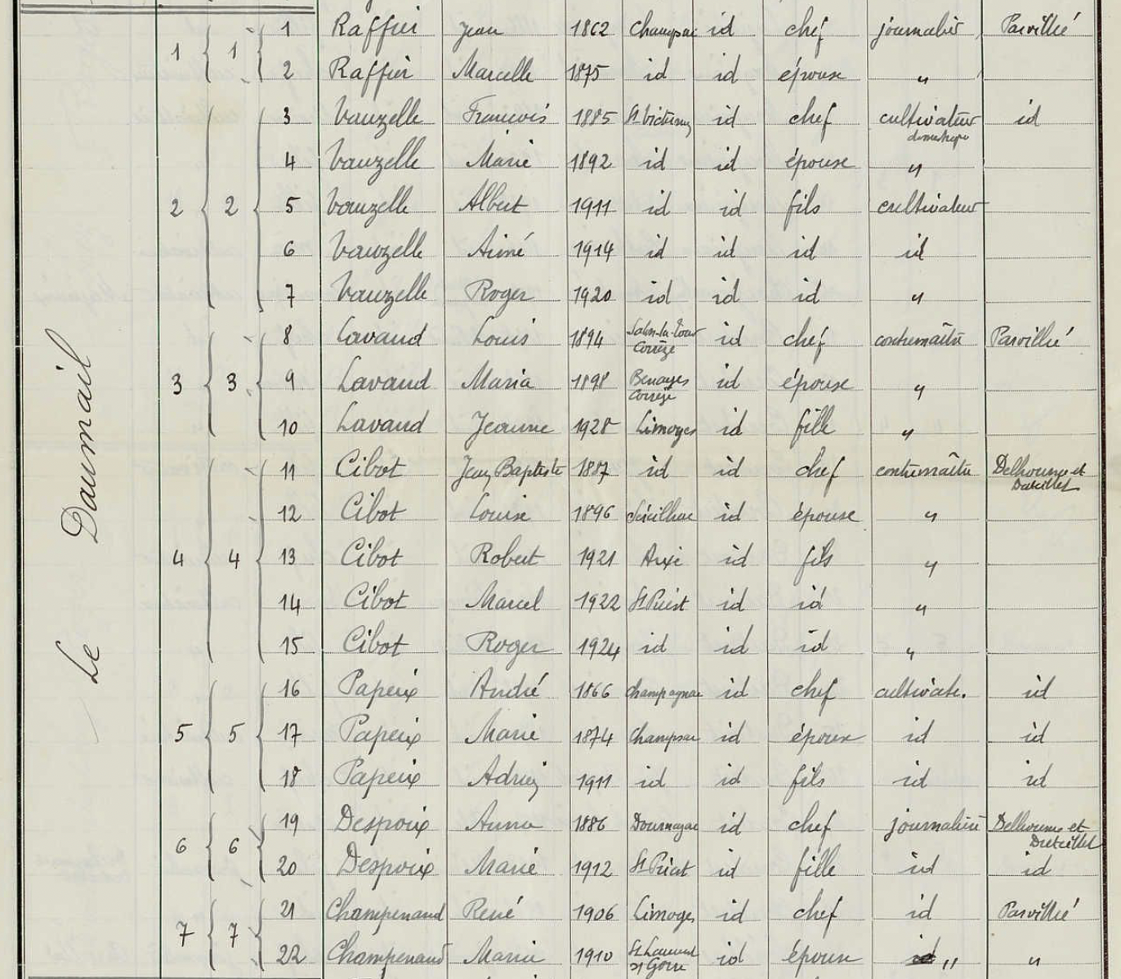
NOUVEAUX PATRONS DU DAUMAIL - 1931
« Delhoume et Duteillet »
ADHV – 6M242 : recensement de population commune de St Priest-sous-Aixe - 1931

Slide 32
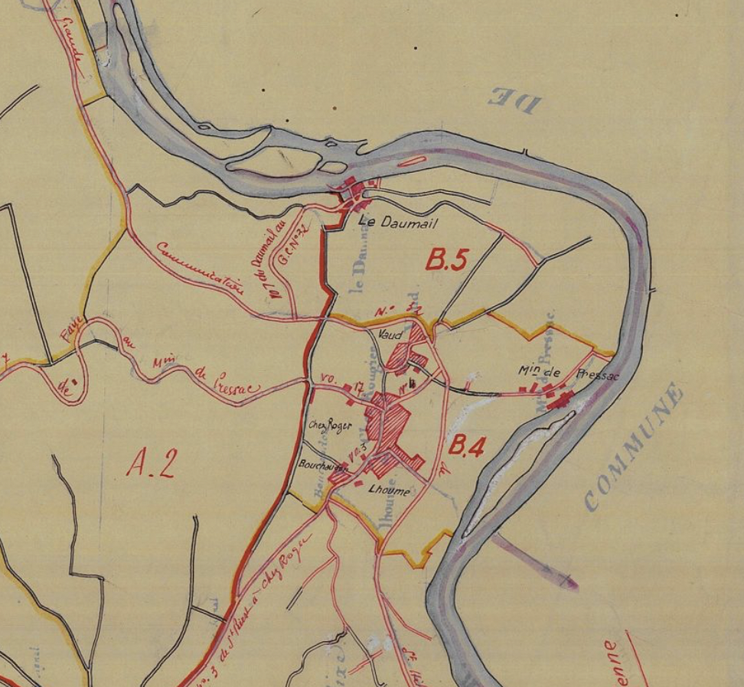
CADASTRE RENOVE 1934
ADHV – 1203W143 : Cadastre rénové, tableau d’assemblage, 1934

Slide 33
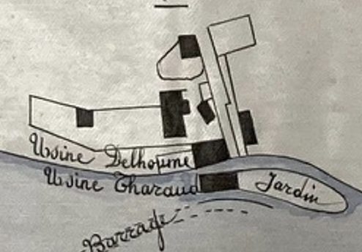
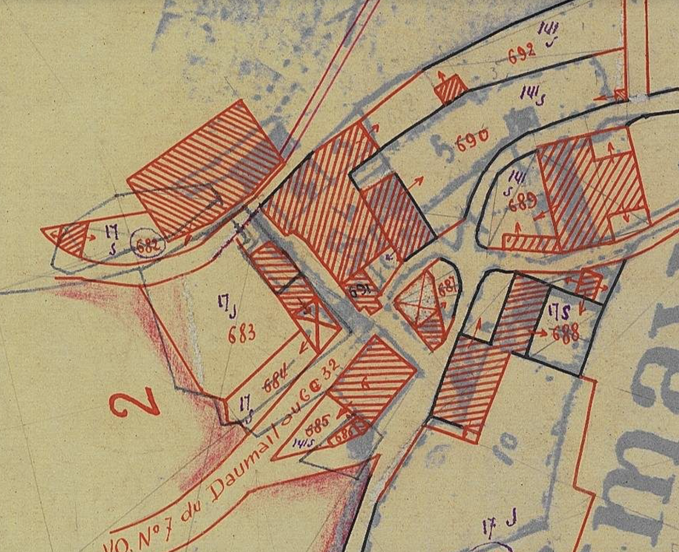
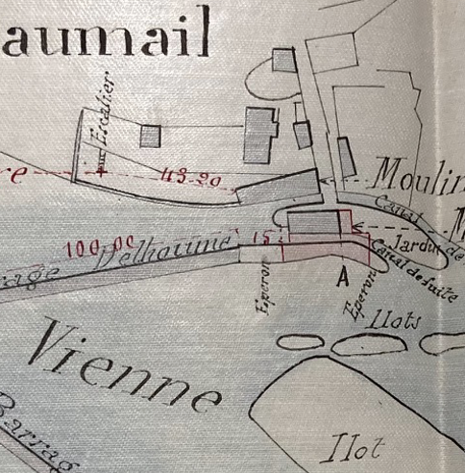
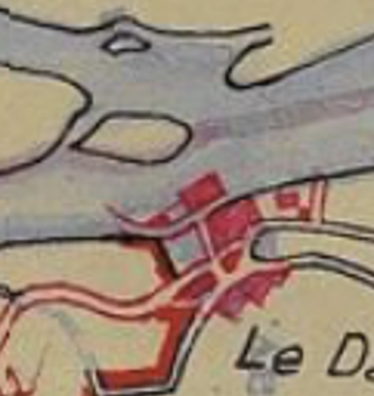
Usine Tharaud
Usine Delhoume
ADHV – 1203W143 : Cadastre rénové, section B5, 1934

Slide 34
HISTORIQUE : DES MOULINS AUX USINES
XVIII° siècle : si les moulins sur la Vienne se sont développés tout au long du Moyen-Age, ceux du Daumail sont présents dans les Archives au XVII° siècle. Ils appartiennent à la famille Chabrol. En 1713, ils sont partagés entre les deux frères : l’un obtient un terrain qui deviendra l’usine sur la rive tandis que l’autre hérite du moulin à seigle sur un îlot, l’écluse restant commune.
Au XIX° siècle : au milieu du XIX° siècle, les moulins sont reconvertis en meules à broyer des cailloux (feldspath, quartz, pegmatites) afin de confectionner de la pâte à porcelaine ou émail. En effet, à la fin du XVIII° siècle, des carrières de kaolin sont découvertes dans les environs de Saint Yrieix ce qui lance la production de porcelaine. Dès lors, les deux familles propriétaires des moulins du Daumail, la famille Tharaud et la famille Delhoume n’ont de cesse de transformer et d’agrandir leur usine sur fond de conflits parfois violents.
Au XX° siècle : pour faire face aux différentes crises (en 1830, le canton d’Aixe-sur-Vienne comptait 38 moulins liés à l’industrie porcelainière, employant environ 10 000 ouvriers, en 1908 il n’y avait plus que 5 fabriques et 200 ouvriers), les familles trouvent de nouveaux associés. Elles feront perdurer leur entreprise jusque dans les années 1980.

Slide 35
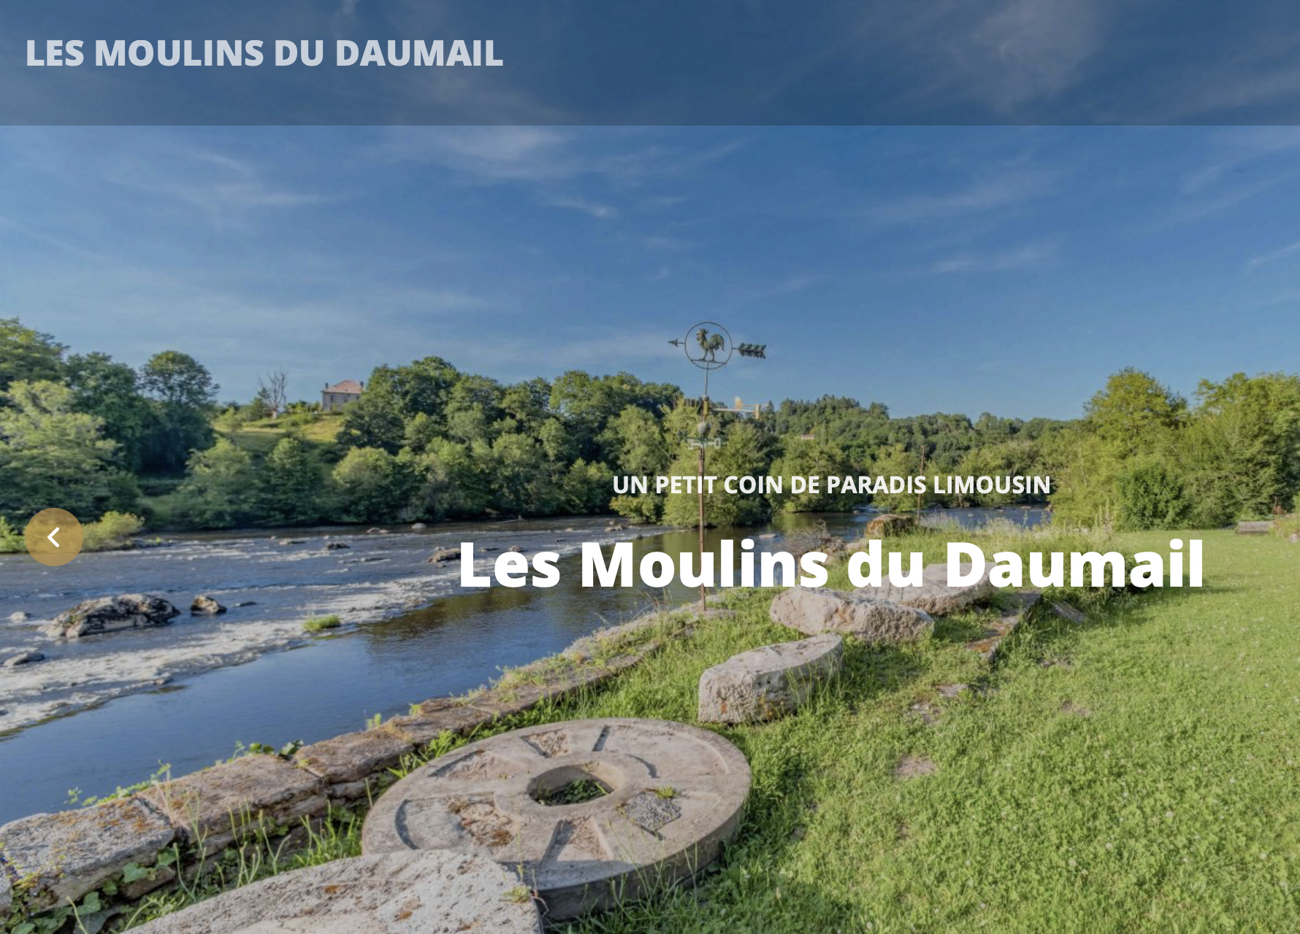
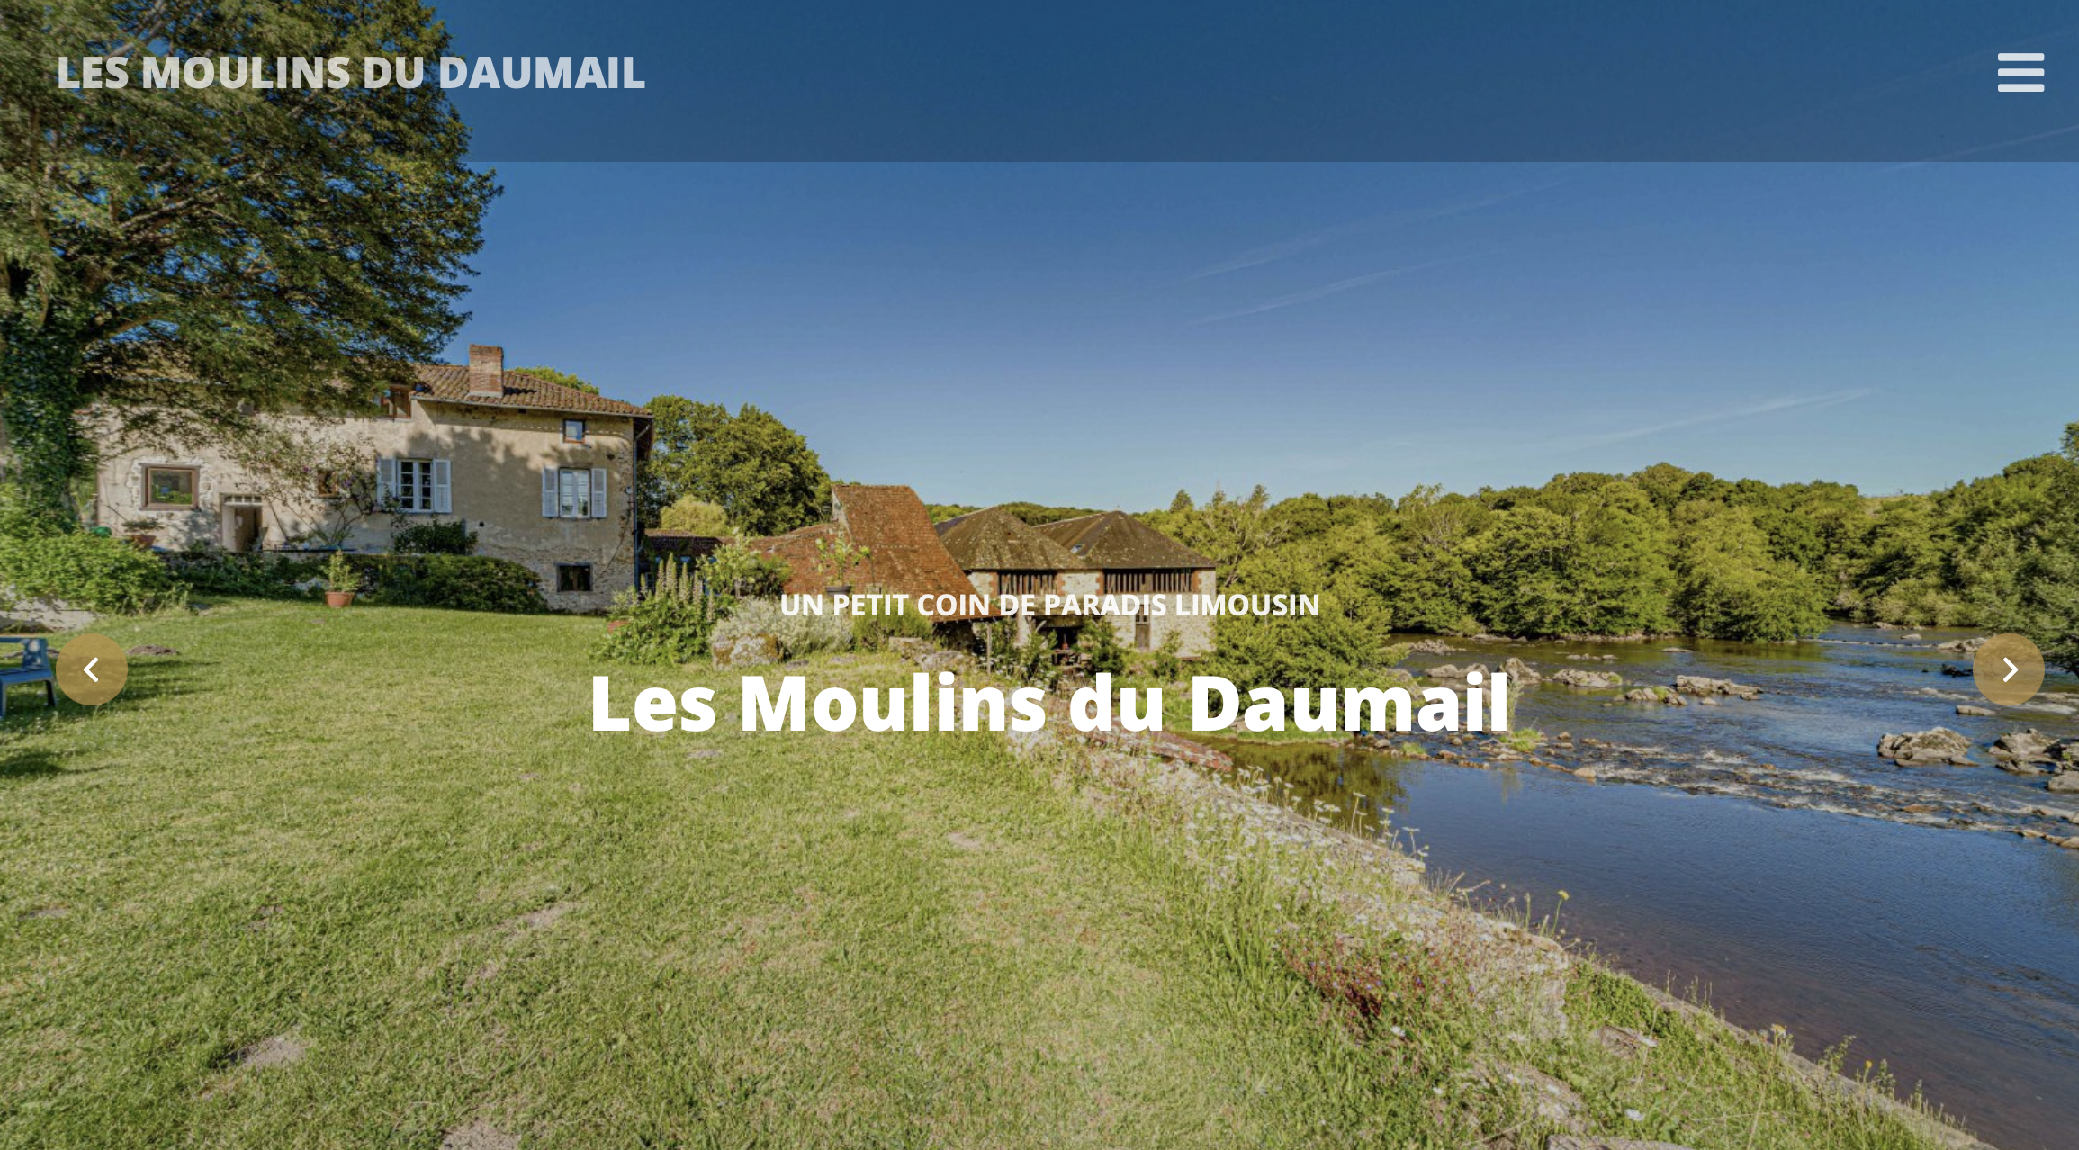
LA FIN ET LE RENOUVEAU DES MOULINS DU DAUMAIL
En 1976 l’usine Tharaud et 1983 l'usine Ceradel arrêtent définitivement leur fonctionnement.
Depuis 1989 les deux moulins sont à nouveau réunis en devenant une résidence hôtelière depuis 1999.
En 2006, l’association « Musée du Daumail, moulin à cailloux, émail et pâtes à porcelaine », est créée afin d’entretenir, autour du patrimoine architectural et technologique des moulins, la mémoire sociale ouvrière et patronale sur le thème des liens entre pouvoir et énergie.
Site www.daumail.fr

